Slide 1
2027학년도 중등과정 학부모 간담회
제도는 바뀝니다.
실력은 남습니다.
2028 개편, 2033 논의, 그리고 우리 아이의 중등 3년
금호 메타 영어학원 · 2026년
Notes:
인사. 오늘 60~90분. 1부 입시 제도, 2부 우리 학원이 하는 일. 질문은 중간에도 받겠다고 안내.

Slide 2
오늘의 순서
우리 아이의 입시 좌표
몇 학년도 대입인지, 어떤 제도를 적용받는지
2028 개편 — 확정된 골격
수능 선택과목 폐지, 내신 5등급, 고교학점제
2033 — 우리 아이 제도
국가교육위원회가 지금 논의하는 것
수능 영어와 대입 전형
절대평가 시대의 영어, 학생부종합전형
중등 3년, 무엇을 관리하나
학교생활기록부, 고교 선택
우리 학원이 하는 일
중등 과정, 교재, 관리 시스템, 성과
금호 메타 영어학원
2 / 70
Notes:
'앞의 다섯은 제도 이야기, 마지막이 저희 이야기입니다. 제도를 먼저 아셔야 저희가 왜 그렇게 하는지 이해되실 겁니다.'

Slide 3
우리 아이는 몇 학년도 대입일까요
지금(2026년) 학년 | 고1 입학 | 대학 입시 | 적용 제도
고 2 | 2025년 | 2028학년도 | 2028 개편 (확정)
중 3 | 2027년 | 2030학년도 | 2028 개편 적용
중 2 | 2028년 | 2031학년도 | 2028 개편 적용
중 1 | 2029년 | 2032학년도 | 2028 개편 · 변경 가능
초 6 | 2030년 | 2033학년도 | 새 제도 (논의 중)
지금 중1이면 2032학년도, 초6이면 2033학년도입니다. 국교위가 논의하는 새 제도가 이 무렵부터 적용됩니다.
금호 메타 영어학원
3 / 70
Notes:
[첫마디] 오늘 첫 장부터 표를 보여 드리는 이유가 있습니다. 이 표에서 내 아이 줄을 못 찾으면, 오늘 제가 드리는 말씀이 전부 남의 이야기가 됩니다. 잠깐 시간을 드릴 테니 우리 아이 줄을 찾아 주세요.
· 지금 학년에서 고등학교 1학년이 되는 해를 세고, 거기서 3년을 더하면 대입 연도가 나옵니다. 2026학년도 기준으로 고2는 2028학년도, 중3은 2030학년도, 중2는 2031학년도, 중1은 2032학년도, 초6은 2033학년도, 초5는 2034학년도입니다.
· 대입 연도는 수능 보는 해가 아니라 그 다음 해입니다. 2027년 11월에 수능을 보면 2028학년도 대입입니다. 학부모들이 가장 많이 헷갈리는 지점입니다.
[배경] 지금 입시 뉴스가 두 가지가 섞여서 나옵니다. 하나는 이미 확정된 2028 개편, 다른 하나는 아직 논의 중인 2033 개편입니다. 내 아이가 어느 쪽인지 모르면 필요 없는 걱정을 하거나, 반대로 대비해야 할 것을 놓칩니다.
[대본] 표를 보시면 고2가 2028학년도입니다. 이 학년부터 새 제도가 적용됩니다. 그런데 우리 아이가 중1이면 2032학년도, 초6이면 2033학년도입니다. 4년에서 5년 뒤입니다. 그 사이에 제도는 한 번 더 바뀝니다. 그래서 오늘 저는 확정된 것과 아직 정해지지 않은 것을 나눠서 말씀드리겠습니다.
Q. 우리 아이는 아직 중1인데 지금부터 입시를 알아야 하나요?
A. 입시를 준비하시라는 게 아니라, 방향을 아시라는 겁니다. 중학교 3년 동안 쌓이는 것이 고등학교에서 그대로 쓰입니다. 특히 출결과 공부 습관은 지금 만들어집니다.
Q. 학년도라는 말이 헷갈립니다.
A. 대학에 입학하는 해입니다. 2027년 11월에 수능을 보고 2028년 3월에 입학하면 2028학년도 대입입니다. 수능 보는 해보다 한 해 뒤라고 기억하시면 됩니다.

Slide 4
두 번의 개편이 겹쳐 있습니다
2028 개편
2033 개편
2023년 12월 확정
2027년 3월 확정 예정
지금 고2가 첫 세대. 우리 아이에게는 '앞으로의 기본 골격'입니다.
지금 중1·초6이 첫 세대. 우리 아이 제도가 지금 만들어지는 중입니다.
오늘 이 두 가지를 섞지 않고 나눠서 말씀드리겠습니다. 섞어 들으시면 불필요하게 불안해집니다.
금호 메타 영어학원
4 / 70
Notes:
[첫마디] 요즘 입시 이야기가 어지러운 이유가 여기 있습니다. 개편이 하나가 아니라 둘입니다.
· 왼쪽 2028 개편은 2023년 12월 27일 교육부가 확정 발표한 안입니다. 2025년 고1 입학생부터 적용되고, 첫 수능은 2027년 11월 18일입니다. 이건 끝난 이야기입니다.
· 오른쪽 2033 개편은 국가교육위원회가 지금 논의 중인 것입니다. 2026년 10월 말 시안을 공개하고, 공론화를 거쳐 2027년 3월에 최종안을 확정합니다. 아직 아무것도 정해지지 않았습니다.
[배경] 2028 개편이 시행되기도 전에 다음 개편 논의가 시작된 것을 두고 입시업계에서도 "시기상조"라는 말이 나옵니다. 정부가 바뀌면서 대입 방향을 다시 잡으려는 흐름 때문입니다. 학부모 입장에서는 혼란스럽지만, 방향 자체는 두 개편이 크게 다르지 않습니다.
[대본] 왼쪽은 확정, 오른쪽은 논의 중입니다. 오늘 제 슬라이드 왼쪽 위를 보시면 초록색으로 '확정'이라고 쓰여 있거나 주황색으로 '검토 중'이라고 쓰여 있습니다. 그 표시를 보고 들어 주십시오. 섞어서 들으시면 불필요하게 불안해집니다.
Q. 그럼 우리 아이 때는 또 바뀌는 건가요?
A. 큰 골격은 이어집니다. 선택과목 없이 다 같은 시험을 보는 것, 내신을 5등급으로 하는 것, 서술형을 늘리는 것. 이 방향은 두 개편이 같습니다. 세부만 달라집니다.

Slide 5
확정된 것과, 만들어지는 중인 것
구분 | 확정 (2028 개편) | 논의 중 (2033)
수능 과목 | 선택과목 폐지, 통합형 | 전 과목 절대평가 검토
수능 문항 | 5지선다 유지 | 서·논술형 도입 검토
고교 내신 | 9등급 → 5등급 상대평가 | 절대평가 전환 검토
전형 시기 | 수시 80.8% / 정시 19.2% | 수시·정시 통합 검토
영어 | 절대평가 9등급 유지 | 전 과목 절대평가에 흡수
국가교육위원회 공식 입장 (2026년 8월) — "대입 개편안은 확정된 바 없습니다"
금호 메타 영어학원
5 / 70
Notes:
[첫마디] 한 장에 정리했습니다. 왼쪽이 확정, 오른쪽이 논의 중입니다.
· 수능 과목은 선택과목이 폐지되어 통합형으로 확정됐고, 논의 중인 것은 전 과목 절대평가 전환입니다.
· 수능 문항은 지금처럼 5지선다가 확정이고, 서술형·논술형 도입이 논의 중입니다.
· 고교 내신은 9등급에서 5등급 상대평가로 확정됐고, 이걸 절대평가로 바꾸는 것이 논의 중입니다.
· 전형 시기는 수시 80.8%, 정시 19.2%가 확정된 숫자이고, 수시와 정시를 통합하는 것이 논의 중입니다.
· 영어는 절대평가 9등급이 그대로 유지됩니다.
[대본] 오른쪽 내용이 기사에 크게 났었습니다. 그런데 국가교육위원회가 지난 8월에 직접 "확정된 바 없다"고 밝혔습니다. 저는 확정되지 않은 것을 확정된 것처럼 말씀드리지 않겠습니다. 다만 방향은 읽어 드리겠습니다.
Q. 뉴스에서는 다 정해진 것처럼 나오던데요.
A. 언론이 시안 초안을 먼저 보도한 것입니다. 국교위가 바로 다음 날 해명 자료를 냈습니다. 10월 말에 공식 시안이 나오면 그때 정확히 말씀드리겠습니다.

Slide 6
오늘 이것을 보시게 됩니다
1
제도가 어디로 가고 있는가
선택에서 통합으로, 고르는 시험에서 쓰는 시험으로
2
그 안에서 영어는 어떤 위치인가
수능 비중은 줄지만 실질 가치는 오릅니다
3
중등 3년 동안 무엇을 쌓아야 하는가
내신, 학생부, 그리고 고교 선택
결론을 미리 말씀드리면 — 지금은 바꿀 때가 아니라 쌓을 때입니다.
금호 메타 영어학원
6 / 70
Notes:
[첫마디] 오늘 세 가지를 보시게 됩니다. 제도가 어디로 가는지, 그 안에서 영어가 어디 있는지, 그리고 중등 3년 동안 무엇을 쌓아야 하는지입니다.
[대본] 결론을 미리 말씀드리겠습니다. 지금은 바꿀 때가 아니라 쌓을 때입니다. 제도가 흔들릴 때 학원을 옮기거나 과목을 바꾸는 분들이 계신데, 대개 손해를 봅니다. 오늘 제 이야기의 결론은 그겁니다.

Slide 7
확 정
수능에서 선택과목이 사라집니다
영역 | 2028 수능 | 달라지는 점
국어 | 45문항 80분 · 선택 없음 | 화법과작문 / 언어와매체 폐지
수학 | 30문항 100분 · 선택 없음 | 확률과통계 / 미적분 / 기하 폐지
탐구 | 통합사회 + 통합과학 필수 | 17개 중 2개 선택 → 둘 다 필수
영어 | 45문항 70분 · 절대평가 | 구조 변화 없음
모든 학생이 같은 시험을 봅니다. 과목 선택으로 유불리가 갈리던 구조가 없어집니다.
금호 메타 영어학원
7 / 70
Notes:
[첫마디] 2028 개편의 핵심은 이 한 장입니다. 모든 학생이 같은 시험을 보게 됩니다.
· 국어는 45문항 80분, 선택과목이 없어집니다. 지금까지 있던 화법과작문, 언어와매체 선택이 폐지됩니다.
· 수학은 30문항 100분, 확률과통계·미적분·기하 선택이 폐지됩니다.
· 탐구는 사회 9과목, 과학 8과목 중에서 두 개를 고르던 방식이 없어지고 통합사회와 통합과학을 모두 필수로 봅니다. 각 25문항 40분입니다.
· 영어는 45문항 70분, 절대평가. 구조가 바뀌지 않습니다.
[배경] 선택과목 때문에 생기는 유불리 문제가 컸습니다. 같은 실력이어도 어느 과목을 골랐느냐에 따라 표준점수가 달라져서, 과목 선택이 전략이 되어 버렸습니다. 특히 수학에서 미적분을 고른 학생이 확률과통계를 고른 학생보다 유리한 구조가 논란이었습니다. 그래서 모두 같은 시험을 보게 만든 겁니다.
[대본] 지금까지는 어떤 과목을 고르느냐가 점수를 좌우했습니다. 그래서 중학교 때부터 "이과 갈 거니까 미적분" 하는 이야기가 나왔죠. 그게 없어집니다. 모두 같은 시험을 봅니다. 그리고 표에서 영어 줄을 보시면, 영어만 구조가 그대로입니다.
Q. 탐구를 둘 다 봐야 하면 공부량이 늘어나는 것 아닌가요?
A. 범위는 통합사회·통합과학이라 지금 선택과목보다 얕습니다. 대신 넓어집니다. 깊게 두 과목이 아니라 얕게 두 영역이라고 보시면 됩니다.

Slide 8
확 정
2022 개정 교육과정
핵심 — 자기주도적으로 진로와 학업을 설계하도록 교육과정을 바꿉니다
과정 | 특징
초등 | 3~6학년 선택 교과목 도입
중등 | 자유학기제 1년 → 1학기로 축소
고등 | 고교학점제 전면 시행
공통 | 정보 교육 강화
시행 시기
·
2024년: 초1·2
·
2025년: 초3·4, 중1, 고1
·
2026년: 초5·6, 중2, 고2
·
2027년: 전 학년 시행
우리 아이가 중학교에 있는 동안 학교의 수업과 평가 방식이 계속 바뀝니다.
금호 메타 영어학원
8 / 70
Notes:
[첫마디] 수능만 바뀌는 게 아닙니다. 학교에서 배우는 내용 자체가 바뀌었습니다.
· 2022 개정 교육과정입니다. 핵심은 학생이 스스로 진로와 학업을 설계하도록 바꾸는 것입니다.
· 초등은 3학년부터 6학년까지 선택 교과목이 도입됩니다. 중등은 자유학기제가 1년에서 1학기로 줄었습니다. 고등은 고교학점제가 시행됩니다. 전 과정 공통으로 정보 교육이 강화됩니다.
· 시행 시기는 2024년 초1·2, 2025년 초3·4와 중1·고1, 2026년 초5·6과 중2·고2, 2027년 전 학년입니다.
[배경] 지금까지 교육과정은 모든 학생이 같은 것을 같은 순서로 배우는 구조였습니다. 그런데 진로가 다양해지고 AI가 지식 전달을 대신하게 되면서, 무엇을 아느냐보다 무엇을 할 수 있느냐로 평가 기준이 옮겨가고 있습니다. 그래서 학생이 직접 고르게 만든 겁니다.
[대본] 우리 아이는 이미 적용 대상입니다. 올해 중2가 새 교육과정으로 배우고 있습니다. 그래서 형 누나 때 이야기를 그대로 들으시면 안 됩니다.
Q. 자유학기제가 줄었다는 건 좋은 건가요?
A. 1년 동안 시험이 없던 것이 1학기로 줄었습니다. 학력 저하 지적이 많았기 때문입니다. 학부모 입장에서는 중1 2학기부터 시험이 시작되니 대비 기간이 짧아진 셈입니다.

Slide 9
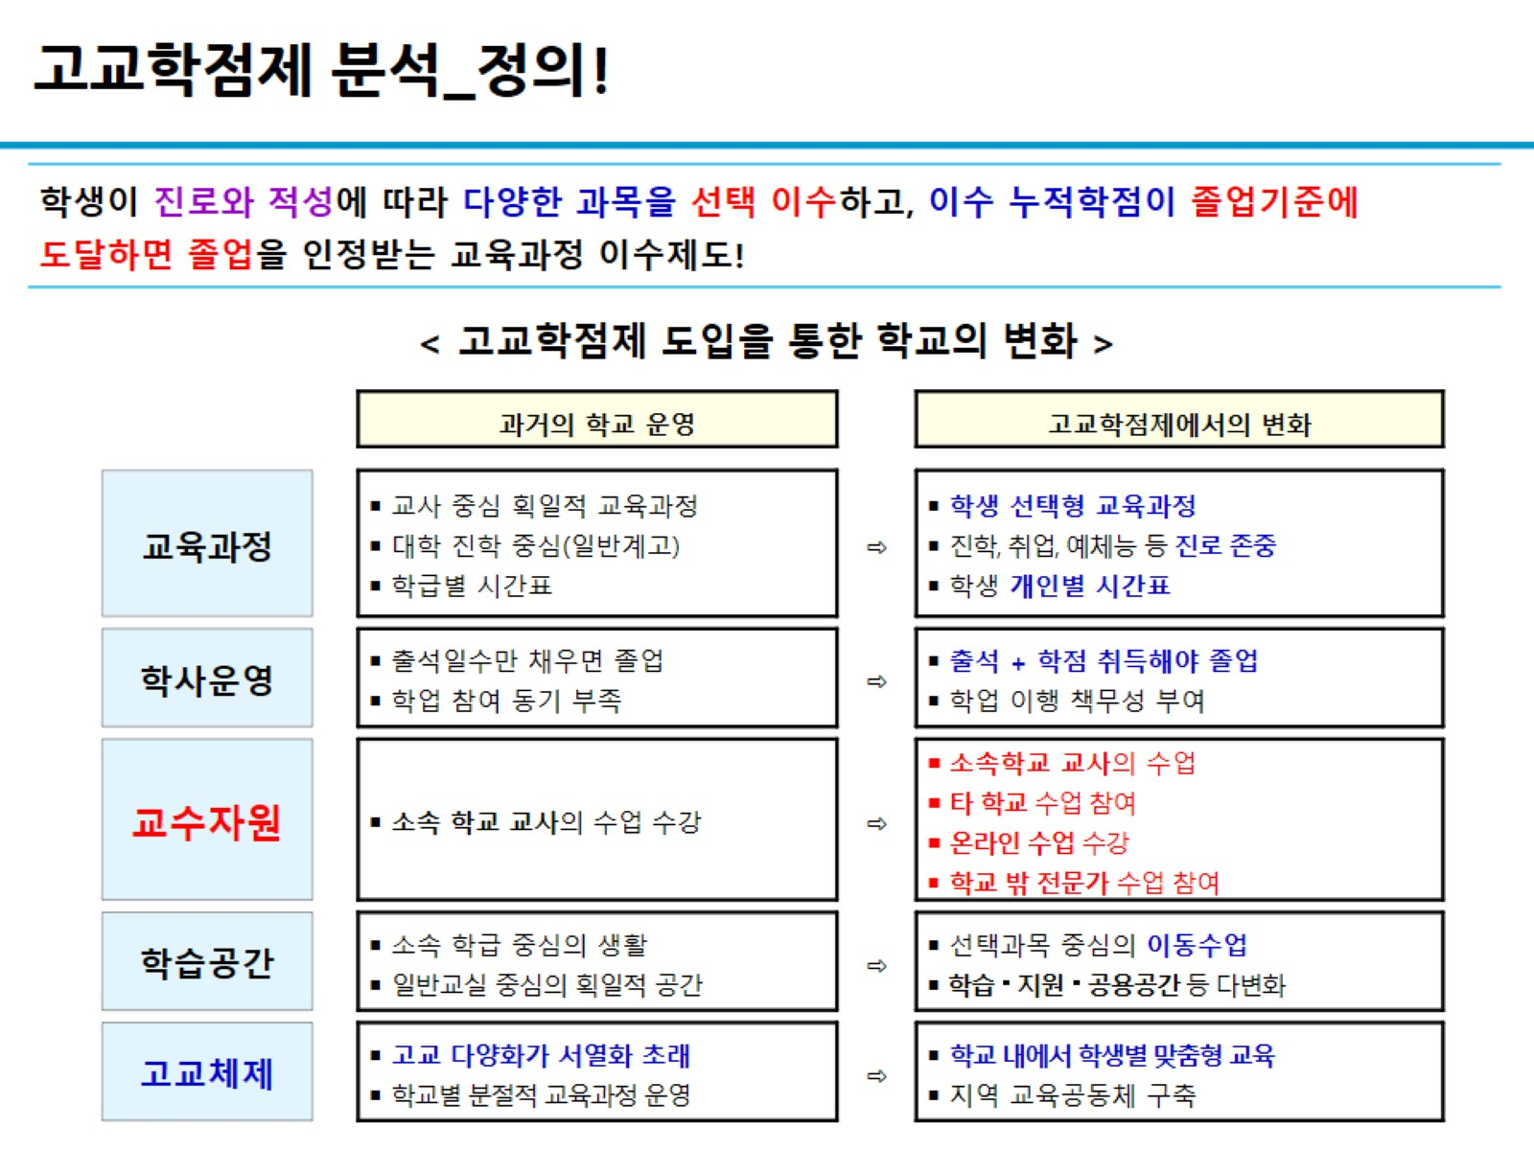
확 정
고교학점제 — 고등학교가 이렇게 바뀝니다
출처: 교육부 고교학점제 안내자료
금호 메타 영어학원
9 / 70
Notes:
[첫마디] 이 장이 오늘 가장 중요한 제도 변화입니다. 고등학교가 대학처럼 바뀝니다.
· 고교학점제는 학생이 진로와 적성에 따라 과목을 골라 듣고, 이수 학점이 졸업 기준에 도달하면 졸업을 인정하는 제도입니다. 2025년 고1부터 전면 시행됐습니다.
· 과거에는 출석 일수만 채우면 졸업이었습니다. 이제는 출석에 더해 학점을 따야 졸업합니다. 과목별로 출석률과 성취율 기준을 넘지 못하면 미이수가 됩니다.
· 수업도 학급별 시간표에서 학생 개인별 시간표로 바뀝니다. 소속 학교 교사 수업만 듣던 것에서 다른 학교 수업, 온라인 수업, 학교 밖 전문가 수업까지 들을 수 있게 됩니다.
[배경] 고등학교를 다양화하려던 정책이 오히려 서열화를 낳았다는 반성이 있었습니다. 학교를 나누는 대신 한 학교 안에서 학생별 맞춤 교육을 하자는 것이 고교학점제의 취지입니다.
[대본] 지금까지는 학교만 다니면 졸업이 됐습니다. 이제는 아닙니다. 과목마다 기준을 넘어야 학점이 나오고, 학점이 모자라면 졸업이 안 됩니다. 그래서 중학교 때 공부 습관이 안 잡힌 아이는 고등학교에서 바로 드러납니다. 예전에는 버틸 수 있었는데 이제는 버틸 수가 없습니다.
Q. 그럼 유급이 생기는 건가요?
A. 미이수가 나오면 보충 과정을 이수해서 채웁니다. 온라인으로 학점을 딸 수 있는 플랫폼도 마련됐고, 2026학년도부터는 선택 과목의 경우 출석률만 충족하면 이수로 인정하도록 기준이 완화됐습니다. 초기의 미이수 공포는 많이 줄었습니다.
Q. 과목을 아이가 고른다는데 잘 고를 수 있을까요?
A. 그래서 중학교 3년 동안 진로를 탐색하게 하는 겁니다. 학교에 진로 상담 교사가 있고, 고1 때 담임과 함께 설계합니다. 다만 부모님이 대신 골라 주시면 안 됩니다. 학생부에 그 흔적이 남습니다.

Slide 10
확 정
고교 과목 구조 — 공통·일반·진로·융합
교과 | 공통과목 | 일반선택 | 진로선택 | 융합선택
국어 | 공통국어1·2 | 화법과 언어, 문학, 독서와 작문 | 주제 탐구 독서, 문학과 영상 | 독서 토론과 글쓰기, 매체 의사소통
수학 | 공통수학1·2 | 대수, 미적분Ⅰ, 확률과 통계 | 미적분Ⅱ, 기하, 인공지능 수학 | 수학과 문화, 실용통계
영어 | 공통영어1·2 | 영어Ⅰ·Ⅱ, 영어 독해와 작문 | 영미문학읽기, 심화 영어, 영어발표와 토론 | 실생활 영어 회화, 미디어 영어
사회 | 통합사회1·2, 한국사1·2 | 세계시민과 지리, 세계사, 사회와 문화 | 한국지리 탐구, 정치, 경제, 법과 사회 | 여행지리, 사회문제 탐구
과학 | 통합과학1·2 | 물리학, 화학, 지구과학, 생명과학 | 역학과 에너지, 생물의 유전 | 과학의 역사와 문화, 융합과학 탐구
영어는 공통 2과목을 듣고, 그 뒤로 일반·진로·융합에서 골라 듣습니다. 고1 공통영어가 기준선입니다.
금호 메타 영어학원
10 / 70
Notes:
[첫마디] 고등학교 과목이 네 종류로 나뉩니다. 이 표는 외우실 필요 없고, 영어 줄만 보시면 됩니다.
· 공통과목은 모든 학생이 듣습니다. 국어는 공통국어1·2, 수학은 공통수학1·2, 영어는 공통영어1·2입니다. 주로 고1 때 듣습니다.
· 일반선택은 학문 영역별 주요 내용입니다. 영어는 영어Ⅰ·Ⅱ와 영어 독해와 작문입니다. 수능에 나오는 범위가 여기까지입니다.
· 진로선택은 심화 과목입니다. 영미문학읽기, 심화 영어, 영어발표와 토론이 여기 있습니다.
· 융합선택은 실생활 응용입니다. 실생활 영어 회화, 미디어 영어, 세계 문화와 영어입니다.
[대본] 영어는 공통영어1·2가 기준선입니다. 고1 때 이걸 못 따라가면 그 위로 올라갈 수가 없고, 선택의 폭이 좁아집니다. 대학이 학생부를 볼 때 어떤 과목을 골랐는지를 봅니다. 심화 영어를 들은 학생과 실생활 회화만 들은 학생은 다르게 읽힙니다.
Q. 어떤 과목을 골라야 유리한가요?
A. 진로에 맞는 과목을 고르는 것이 원칙입니다. 다만 영어는 어느 진로든 공통영어와 영어Ⅰ·Ⅱ까지는 확실히 해 두셔야 합니다. 그게 수능 범위입니다.

Slide 11
확 정
수능과 연계되는 과목
교과 | 과목 구분 | 성격
보통교과 | 공통과목 | 기초소양 + 일부 수능 과목
보통교과 | 선택 — 일반 | 학문 영역 + 일부 수능 과목
보통교과 | 선택 — 진로 | 진로 심화 학습
보통교과 | 선택 — 융합 | 진로 적용 · 응용 · 활용
전문교과 | 전문공통 / 전공일반 / 전공실무 | 직업 계열
수능에 나오는 것은 공통과목과 일반선택입니다. 진로·융합은 학생부로 평가받습니다.
금호 메타 영어학원
11 / 70
Notes:
[첫마디] 앞 장의 네 종류 중에서 수능에 나오는 것은 어디까지인가. 이 장이 답입니다.
· 수능에 나오는 것은 공통과목과 일반선택까지입니다. 진로선택과 융합선택은 수능에 나오지 않습니다.
· 그럼 진로·융합은 왜 듣느냐. 학생부로 평가받습니다. 대학이 학종에서 "이 학생이 자기 진로를 위해 무엇을 골라 들었나"를 봅니다.
[대본] 수능에 안 나온다고 진로·융합 과목을 대충 들으면 안 됩니다. 수능으로 가는 문은 전체의 20%고, 나머지 80%는 학생부를 봅니다. 진로 과목에서 무엇을 했는지가 그 80%의 재료입니다.

Slide 12
확 정
고교 내신이 9등급에서 5등급으로
2015 (현행) | 비율 | 2022 (개편) | 비율
1등급 | 4% | 1등급 | 10%
2등급 | 11% | 2등급 | 34%
3등급 | 23% | 3등급 | 66%
4등급 | 40% | 4등급 | 90%
5~9등급 | 100% | 5등급 | 100%
함께 바뀌는 것
·
고1·2·3 전 학년, 전 과목 동일
·
절대평가와 상대평가 함께 표기
·
논·서술형 평가 확대
·
사고력 중심 평가로
1등급이 10%로 넓어지면 내신만으로 줄을 세우기 어려워집니다. 대학은 다른 것을 봅니다.
금호 메타 영어학원
12 / 70
Notes:
[첫마디] 이 장은 천천히 보시겠습니다. 오늘 숫자 중에 가장 중요한 표입니다.
· 지금까지 고교 내신은 9등급이었습니다. 1등급이 상위 4%, 2등급이 11%, 3등급이 23%였습니다.
· 2028 개편부터 5등급이 됩니다. 1등급 10%, 2등급까지 누적 34%, 3등급까지 66%, 4등급까지 90%, 5등급이 100%입니다.
· 함께 바뀌는 것이 세 가지 있습니다. 고1·2·3 전 학년 전 과목이 같은 체제가 됩니다. 절대평가 성취도와 상대평가 등급을 함께 표기합니다. 그리고 논술형·서술형 평가가 확대됩니다.
[배경] 1등급이 4%면 한 반에 한 명입니다. 학교가 작으면 1등급이 아예 안 나옵니다. 그래서 내신 때문에 작은 학교를 피하고, 아이들끼리 필기를 안 빌려주는 일까지 벌어졌습니다. 경쟁을 완화하려고 1등급 폭을 10%로 넓힌 겁니다.
[주의] 1등급이 넓어지면 변별이 줄어듭니다. 내신만으로 줄을 세울 수 없게 되니, 대학은 다른 것을 봅니다. 그게 세특이고 학생부입니다. 이 연결을 말씀하셔야 합니다.
[대본] 1등급 받기가 쉬워진 것처럼 보이시죠. 그런데 반대로 생각해 보셔야 합니다. 열 명 중 한 명이 1등급이면, 1등급끼리는 구분이 안 됩니다. 그러면 대학은 무엇으로 뽑을까요. 학생부를 읽습니다. 그래서 내신 등급보다 선생님이 써 주는 세특이 더 중요해졌습니다.
Q. 그럼 내신 공부를 덜 해도 되나요?
A. 아닙니다. 1등급 안에 들어가야 하는 건 똑같습니다. 다만 1등급을 받은 뒤가 달라졌습니다. 예전에는 1등급이 곧 경쟁력이었는데, 이제는 1등급은 입장권이고 그 다음이 승부입니다.
Q. 절대평가와 상대평가를 같이 쓴다는 게 무슨 뜻인가요?
A. 성적표에 두 가지가 다 찍힙니다. 90점 이상이면 A라는 성취도가 하나 나오고, 반에서 몇 등인지에 따른 등급이 또 나옵니다. 대학은 둘 다 봅니다.

Slide 13
확 정
생활기록부에 이렇게 남습니다
구분 | 원점수 | 성취도 | 석차등급 | 통계
보통교과 | 기재 | A·B·C·D·E | 5등급 | 성취도% · 과목평균 · 수강자수
사회·과학 융합선택 | 기재 | A·B·C·D·E | 없음 | 성취도% · 과목평균 · 수강자수
체육·예술 / 과학탐구실험 | 없음 | A·B·C | 없음 | 없음
교양 | 없음 | P (이수) | 없음 | 없음
전문교과 | 기재 | A·B·C·D·E | 5등급 | 성취도% · 과목평균 · 수강자수
융합선택 과목은 등급이 안 나옵니다. 어떤 과목을 고르느냐가 내신 전략이 됩니다.
금호 메타 영어학원
13 / 70
Notes:
[첫마디] 앞에서 말씀드린 등급이 실제로 성적표에 어떻게 찍히는지 보여 드리겠습니다.
· 보통교과는 원점수, 성취도 A부터 E, 석차등급 5등급, 그리고 통계정보가 모두 기재됩니다.
· 사회·과학 융합선택 과목은 석차등급이 없습니다. 성취도만 나옵니다.
· 체육·예술과 과학탐구실험은 A·B·C 세 단계만, 교양 과목은 이수 여부 P만 표시됩니다.
[주의] 융합선택 과목에 등급이 없다는 것이 전략이 됩니다. 등급 부담 없이 진로 관련 과목을 들을 수 있다는 뜻입니다.
[대본] 여기 보시면 융합선택은 등급이 안 나옵니다. 그러니까 내신 부담 없이 관심 있는 과목을 들을 수 있습니다. 어떤 과목을 고르느냐가 그 자체로 전략이 되는 겁니다. 고1 때 담임 선생님과 상담하실 때 이 표를 기억하십시오.

Slide 14
검토 중
지금 논의되는 것이 우리 아이 제도입니다
·
국가교육위원회가 새 대입 제도를 논의하고 있습니다
·
적용 시점으로 "지금 초등학교 6학년이 치르는 2033학년도"가 유력하게 거론됩니다
·
내신 절대평가는 2030년 고교 진학자부터 — 지금 초6이 2030년에 고1이 됩니다
2028안은 형들 제도입니다. 지금 만들어지는 것이 우리 아이 제도입니다.
금호 메타 영어학원
14 / 70
Notes:
[첫마디] 여기서부터는 아직 확정되지 않은 이야기입니다. 그런데 우리 아이에게는 이쪽이 진짜입니다.
· 국가교육위원회가 새 대입 제도를 논의하고 있습니다. 적용 시점으로 "지금 초등학교 6학년이 치르는 2033학년도"가 유력하게 거론되고 있습니다.
· 내신 절대평가는 2030년 고교 진학자부터 논의되고 있는데, 지금 초6이 정확히 2030년에 고1이 됩니다.
[주의] 여기서 목소리를 낮추고 한 박자 쉬십시오. 학부모가 가장 집중하는 대목입니다. 그리고 반드시 "아직 확정되지 않았습니다"를 붙이십시오.
[대본] 2028안은 형들 제도입니다. 지금 만들어지고 있는 것이 우리 아이 제도입니다. 다만 아직 확정된 것은 하나도 없습니다. 내년 3월에 윤곽이 나옵니다.

Slide 15
검토 중
논의되는 세 가지 변화
1
수능 전 과목 절대평가
지금은 영어·한국사·제2외국어만 절대평가입니다. 국어·수학·탐구까지 넓히고 80점 이상을 1등급으로 하는 안이 거론됩니다
2
수능에 서·논술형 문항 도입
고르는 시험에서 쓰는 시험으로. 고교 내신은 이미 서·논술형이 최대 40%까지 반영되고 있습니다
3
수시·정시 시기 통합
지금은 수시 80.8%, 정시 19.2%로 나뉘어 있습니다. 이 구조 자체를 손보는 방향입니다
금호 메타 영어학원
15 / 70
Notes:
[첫마디] 논의되는 것은 크게 세 가지입니다.
· 첫째, 수능 전 과목 절대평가입니다. 지금은 영어·한국사·제2외국어만 절대평가인데, 국어·수학·탐구까지 넓히고 80점 이상을 1등급으로 하는 안이 거론됩니다.
· 둘째, 수능에 서술형·논술형 문항을 도입하는 것입니다. 고교 내신은 이미 서·논술형이 최대 40%까지 반영되고 있습니다.
· 셋째, 수시와 정시 시기를 통합하는 것입니다.
[배경] AI 시대에 답을 고르는 능력은 의미가 줄었다는 문제의식입니다. 문제를 정의하고 근거를 들어 자기 생각을 설명하는 능력을 봐야 한다는 것이 찬성 측 논리입니다.
[대본] 셋 다 한 방향을 가리킵니다. 고르는 시험에서 쓰는 시험으로 가는 겁니다. 이건 확정이든 아니든 방향은 이미 정해진 것으로 봅니다. 내신에서는 이미 서술형이 40%까지 왔으니까요.
Q. 수능을 논술로 본다는 게 가능한가요? 채점은 어떻게 하나요?
A. 그게 가장 큰 쟁점입니다. 50만 명 답안을 채점하려면 AI를 써야 하는데, 찬성하는 쪽조차 "AI는 보조 수단이지 신뢰의 전부가 될 수 없다"고 선을 긋고 있습니다. 저는 전면 도입보다는 일부 과목에 낮은 비중으로 시작할 가능성이 높다고 봅니다.

Slide 16
검토 중
언제 확정되나요
2026년 10월 말
2026년 하반기
2027년 3월
시안 공개
대국민 공론화
최종안 확정
2028~2037 국가교육발전계획
의견 수렴
이때 윤곽이 나옵니다
지금은 학원을 옮기거나 과목을 바꾸실 때가 아닙니다. 내년 3월에 다시 자리를 만들어 말씀드리겠습니다.
금호 메타 영어학원
16 / 70
Notes:
[첫마디] 일정만 보시면 됩니다. 세 단계입니다.
· 2026년 10월 말에 국가교육위원회가 2028~2037 국가교육발전계획 시안을 공개합니다. 그 뒤 하반기에 대국민 공론화를 거치고, 2027년 3월에 최종안을 확정합니다.
· 그리고 국교위는 2026년 8월에 "대입 개편안은 확정된 바 없다"고 공식 해명했습니다.
[대본] 그래서 지금은 학원을 옮기거나 과목을 바꾸실 때가 아닙니다. 내년 3월에 윤곽이 나오면 제가 다시 자리를 만들어 말씀드리겠습니다. 오늘 이 자리가 그런 자리입니다. 매번 바뀔 때마다 모시겠습니다.
Q. 10월 말 시안이 나오면 알려 주시나요?
A. 네. 나오는 대로 정리해서 밴드에 올리고, 필요하면 다시 모시겠습니다.

Slide 17
검토 중
교육계 의견은 갈려 있습니다
찬성
반대 · 보류
AI 시대에는 문제를 정의하고 근거를 들어 자기 생각을 설명하는 능력이 중요하다. 학교 수업에 기반한 서·논술형이면 공교육 중심 대입이 가능하다.
평가 방식만 바꿔서는 입시 경쟁을 줄일 수 없다. 서·논술형을 작동시킬 조건과 채점 신뢰성이 먼저 논의돼야 한다.
가장 큰 우려 — 수능이 변별을 못 하면 대학이 논술·면접을 강화하고, 사교육이 그쪽으로 옮겨갑니다.
금호 메타 영어학원
17 / 70
Notes:
[첫마디] 이 논의가 순탄하지 않습니다. 교육계가 둘로 갈렸습니다.
· 찬성 쪽은 교육의봄, 사교육걱정없는세상, 좋은교사운동 같은 단체들입니다. AI 시대에는 근거를 들어 자기 생각을 설명하는 능력이 중요하고, 학교 수업에 기반한 서·논술형이면 공교육 중심 대입이 가능하다는 논리입니다.
· 반대 쪽은 교원단체가 중심입니다. 중등교사노조는 서·논술형 자체를 반대하는 것이 아니라, 이를 작동시킬 조건과 채점 신뢰성이 먼저 논의돼야 한다는 입장입니다.
· 가장 많이 나오는 우려는 이겁니다. 수능이 변별을 못 하면 대학이 논술·면접을 강화하고, 사교육이 그쪽으로 옮겨간다는 것입니다. "본고사 부활", "일반고 황폐화"라는 표현까지 나옵니다.
[주의] 어느 쪽 편도 들지 마십시오. 학원 원장이 정책에 대해 편을 들면 신뢰를 잃습니다. "저는 이 우려에는 동의합니다" 정도가 적당합니다.
[대본] 어느 쪽이 맞다고 제가 말씀드릴 수는 없습니다. 다만 마지막 우려에는 저도 동의합니다. 수능이 변별을 못 하면 그 역할이 어디론가 옮겨갑니다. 없어지지 않습니다.

Slide 18
검토 중
어느 쪽이 되든 남는 것
1
서·논술형은 방향으로 굳어졌습니다
속도만 문제입니다. 내신은 이미 40%까지 와 있습니다
2
절대평가 확대도 방향입니다
전 과목이냐 일부냐의 문제입니다
3
변별은 어딘가로 옮겨갑니다
수능이 못 하면 내신·학생부·대학별고사가 합니다. 없어지지 않습니다
제도를 쫓아가면 늘 늦습니다. 어떤 제도가 와도 통하는 것을 쌓아야 합니다.
금호 메타 영어학원
18 / 70
Notes:
[첫마디] 그래서 결론이 뭐냐. 세 가지는 어느 쪽이 되든 남습니다.
· 하나, 서·논술형은 방향으로 굳어졌습니다. 속도만 문제입니다. 내신은 이미 40%까지 와 있고 2028 개편에도 논서술형 확대가 들어가 있습니다.
· 둘, 절대평가 확대도 방향입니다. 전 과목이냐 일부냐의 문제입니다.
· 셋, 변별은 어딘가로 옮겨갑니다. 수능이 못 하면 내신·학생부·대학별고사가 합니다. 없어지지 않습니다.
[대본] 제도를 쫓아가면 늘 늦습니다. 지금 제도에 맞춰 준비해도 우리 아이 때는 바뀌어 있습니다. 그러니 어떤 제도가 와도 통하는 것을 쌓아야 합니다. 읽고 이해해서 자기 말로 쓰는 힘, 그게 전부입니다.

Slide 19
4부
수능 영어
절대평가 시대에 영어는 어떤 위치인가
Notes:
[첫마디] 여기서부터는 저희 과목 이야기입니다. 영어학원 원장이 하는 말이니 걸러 들으셔도 됩니다. 다만 좋은 이야기만 드리지는 않겠습니다.
[주의] 여기서 톤을 한 번 바꾸십시오. 앞은 제도 설명이었고 여기부터는 원장의 관점이 들어갑니다. 물 한 모금 드시고 시작하시면 좋습니다. "걸러 들으셔도 됩니다"라는 말이 오히려 신뢰를 만듭니다.

Slide 20
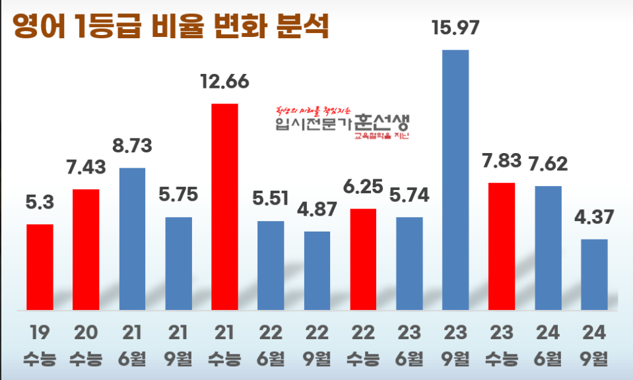
수능 영어 절대평가 — 1등급이 목표입니다
·
90점 이상이면 1등급. 다른 아이와 비교하지 않습니다
·
정원이 없습니다. 반 전원이 1등급을 받을 수도 있습니다
·
그래서 1등급은 목표가 아니라 기본값이 됩니다
남들이 다 받는 것을 못 받으면, 그것이 곧 감점입니다.
금호 메타 영어학원
20 / 70
Notes:
[첫마디] 수능 영어는 다른 과목과 계산 방식이 완전히 다릅니다. 이것부터 아셔야 합니다.
· 수능 영어는 2018학년도부터 절대평가입니다. 원점수 90점 이상이면 1등급, 80점 이상이면 2등급, 이렇게 10점 단위로 9등급까지 내려갑니다.
· 다른 아이와 비교하지 않습니다. 정원이 없습니다. 이론상 전국 수험생 전원이 1등급을 받을 수도 있습니다.
[배경] 영어 사교육 과열을 잡으려는 목적이었습니다. 상대평가에서는 1등급이 4%라서 끝없이 경쟁했는데, 90점만 넘으면 되게 바꾸면 과열이 잡힐 거라고 본 겁니다.
[대본] 정원이 없다는 말은 이런 뜻입니다. 우리 반 스무 명이 다 90점을 넘으면 스무 명이 다 1등급입니다. 좋은 일 같지요. 그런데 뒤집어 보면, 남들이 다 받는 걸 우리 아이만 못 받으면 그게 곧 감점입니다. 1등급은 목표가 아니라 기본값이 됐습니다.
Q. 90점만 넘으면 되면 영어는 좀 수월한 거 아닌가요?
A. 그게 함정입니다. 다음 장에서 보여 드리겠지만, 상위권 대학은 수능 영어 말고 다른 데서 영어를 봅니다.

Slide 21
서울대는 면접에서 영어를 씁니다
◆ 서울대학교 면접 및 구술고사 — 영어 또는 한자 활용 가능 모집단위
사회과학대학 전 모집단위
간호대학
경영대학
농경제사회학부
사범대학 (어문계열·체육)
소비자아동학부
의류학과
자유전공학부
의과대학
수능 점수로만 영어를 보는 것이 아닙니다. 말하고 읽는 실력을 대학이 직접 확인합니다.
금호 메타 영어학원
21 / 70
Notes:
[첫마디] 이 장이 오늘 영어 파트에서 가장 중요합니다. 수능 영어가 전부가 아니라는 증거입니다.
· 서울대학교 면접 및 구술고사에서 영어 또는 한자 활용이 가능한 모집단위가 있습니다. 사회과학대학 전 모집단위, 간호대학, 경영대학, 농경제사회학부, 사범대학 어문계열과 체육, 소비자아동학부, 의류학과, 자유전공학부, 그리고 의과대학입니다.
· 여기서 "활용 가능"은 영어 지문이 제시되거나 영어로 답할 수 있다는 뜻입니다.
[주의] 의과대학이 포함돼 있다는 점을 짚으면 학부모 반응이 옵니다. 의대를 생각하는 집이 많기 때문입니다.
[대본] 목록을 보시면 의과대학이 들어 있습니다. 의대 면접에서 영어 지문을 줍니다. 수능 영어가 90점 넘으면 끝이라고 생각하고 고3에 영어를 놓으면, 정작 면접에서 막힙니다. 대학은 영어를 점수로만 보지 않습니다. 읽고 말할 수 있느냐를 직접 확인합니다.
Q. 그건 서울대 이야기 아닌가요? 우리 아이가 거기 갈지도 모르는데요.
A. 맞습니다. 다만 최상위 대학이 무엇을 보느냐가 그 아래 대학의 기준이 됩니다. 그리고 지금 중1이 대학 갈 때는 더 많은 대학이 자체 평가를 할 가능성이 큽니다. 아까 17쪽에서 말씀드린 대학별고사 우려가 그 이야기입니다.

Slide 22
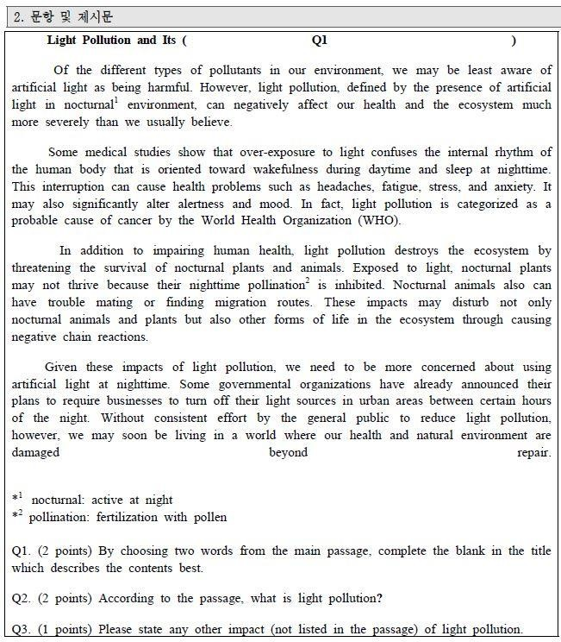
카이스트도 영어로 봅니다
상위권 대학일수록 영어를 '점수'가 아니라 '도구'로 봅니다. 원서를 읽고 발표할 수 있느냐입니다.
금호 메타 영어학원
22 / 70
Notes:
[첫마디] 이과 최상위도 마찬가지입니다.
· 카이스트는 수업 자체를 영어로 진행하는 과목이 많고, 입학 전형에서도 영어 능력을 봅니다. 이공계라서 영어가 덜 중요할 거라고 생각하시면 반대입니다.
[대본] 이과라서 영어를 덜 해도 된다는 말은 사실이 아닙니다. 논문도 영어, 교재도 영어, 수업도 영어입니다. 상위권 대학일수록 영어를 점수가 아니라 도구로 봅니다. 원서를 읽고 발표할 수 있느냐입니다.

Slide 23
절대평가 시대의 영어 학습 로드맵
구분 | 해야 할 것
중등 | 중3까지 수능영어(고3) 수준까지 학습한다
중등 | 실용영어 강화 — 4대 영역 + 독해력
고등 | 수능 모의고사 96점 이상 목표 — 자주 틀리는 분야의 배경지식 습득
고등 | 상위권대 목표: 대학별고사(영어면접·구술) 대비, 원서 수업 대비
중3까지 고3 수준을 끝내 놓는 것 — 이것이 저희가 중등 과정을 운영하는 기준입니다.
금호 메타 영어학원
23 / 70
Notes:
[첫마디] 그럼 언제까지 무엇을 해야 하느냐. 저희가 잡고 있는 기준입니다.
· 중등은 두 가지입니다. 중3까지 수능 영어, 즉 고3 수준까지 학습합니다. 그리고 실용영어를 강화합니다. 4대 영역에 독해력을 더하는 것입니다.
· 고등도 두 가지입니다. 수능 모의고사 96점 이상을 목표로 하고, 자주 틀리는 분야의 배경지식을 쌓습니다. 상위권 대학을 목표로 한다면 대학별고사, 즉 영어 면접과 구술을 대비하고 원서 수업을 준비합니다.
[배경] 고등학교에 가면 국어·수학·탐구에 시간을 다 씁니다. 영어에 쓸 시간이 없습니다. 그리고 영어는 단기간에 올라가지 않습니다. 수학은 고등 3년으로 끌어올리는 아이가 있지만 영어는 어렵습니다. 그래서 중등에서 끝내 놓는 겁니다.
[대본] 96점이 아니라 90점이 목표 아니냐고 하실 수 있습니다. 90점이 1등급 커트라인인데 왜 96점이냐. 시험 난도가 출렁이기 때문입니다. 90점을 목표로 하면 어려운 해에 2등급이 됩니다. 6점이 안전장치입니다.
Q. 중3까지 고3 수준이 가능한가요?
A. 매일 하면 됩니다. 저희가 주 3일, 하루 135분으로 운영하는 이유가 그겁니다. 실제로 저희 중3 학생들이 고2·고3 모의고사를 풀고 있습니다. 뒤에 성적표로 보여 드리겠습니다.

Slide 24
그런데 수능 영어는 쉬워지고 있습니다
·
2027학년도 9월 모의평가에서 영어 1등급 비율이 18~19%대로 예상됐습니다
·
국어·수학은 변별력이 유지됐는데 영어만 크게 쉬워졌습니다
·
반대로 지난해에는 1등급이 3%대까지 떨어져 평가원이 유감을 표명했습니다
·
난이도가 시험마다 크게 출렁이고 있습니다
정직하게 말씀드립니다. 수능에서 영어 점수의 무게는 줄어들 겁니다. 그런데 영어를 덜 해도 된다는 뜻은 전혀 아닙니다.
금호 메타 영어학원
24 / 70
Notes:
[첫마디] 여기서 솔직한 말씀을 드리겠습니다. 영어학원 원장이 하기 어려운 이야기입니다.
· 2027학년도 9월 모의평가에서 영어 1등급 비율이 18~19%대로 예상됐습니다. 국어와 수학은 변별력이 유지됐는데 영어만 크게 쉬워졌습니다.
· 반대로 지난해에는 1등급 비율이 3%대까지 떨어져서 평가원이 유감을 표명한 적도 있습니다.
· 즉 난도가 시험마다 크게 출렁이고 있습니다.
[주의] 이 장이 오늘 발표에서 신뢰를 결정합니다. 학원 원장이 "영어 비중 줄어듭니다"라고 먼저 말하면 학부모는 나머지 말도 믿습니다. 반대로 좋은 말만 하면 다 광고로 들립니다.
[대본] 정직하게 말씀드리겠습니다. 수능에서 영어 점수의 무게는 줄어들 겁니다. 1등급이 18%면 변별이 거의 없습니다. 대학 입장에서 영어는 깔고 가는 과목이 됐습니다. 그런데 그것이 영어를 덜 해도 된다는 뜻은 전혀 아닙니다. 오히려 반대입니다.
Q. 그럼 영어에 쓰는 돈과 시간을 수학으로 돌려야 하는 것 아닌가요?
A. 순서의 문제입니다. 영어를 중등에 끝내 놓고 고등에서 수학에 집중하는 것이 일반적인 순서입니다. 지금 영어를 놓으면 고등학교 가서 둘 다 해야 합니다. 그게 제일 나쁜 경우입니다.

Slide 25
그래도 영어의 실질 가치는 올라갑니다
1
1등급은 훈장이 아니라 기본값입니다
18~19%가 받는다면, 못 받는 것이 곧 감점입니다
2
앞으로의 시험은 읽고 쓰는 시험입니다
영어를 그렇게 배운 아이는 국어도 사회도 그렇게 합니다
3
수능이 변별을 못 하면 대학이 직접 봅니다
그때 영어는 반드시 들어갑니다. 서울대·카이스트가 이미 그렇게 하고 있습니다
영어는 점수를 따는 과목이 아니라, 중등에서 끝내 놓고 고등학교에서 다른 걸 할 시간을 버는 과목입니다.
금호 메타 영어학원
25 / 70
Notes:
[첫마디] 앞 장이 나쁜 소식이었다면 이 장이 답입니다. 세 가지입니다.
· 하나, 1등급은 훈장이 아니라 기본값입니다. 18~19%가 받는다면 못 받는 것이 곧 감점입니다.
· 둘, 앞으로의 시험은 읽고 쓰는 시험입니다. 영어를 그렇게 배운 아이는 국어도 사회도 그렇게 합니다.
· 셋, 수능이 변별을 못 하면 대학이 직접 봅니다. 그때 영어는 반드시 들어갑니다. 서울대와 카이스트가 이미 그렇게 하고 있습니다.
[주의] 이 문장이 오늘 영어 파트의 결론입니다. 천천히, 또박또박 말씀하십시오.
[대본] 영어는 점수를 따는 과목이 아니라, 중등에서 끝내 놓고 고등학교에서 다른 걸 할 시간을 버는 과목입니다. 저는 영어를 그렇게 봅니다.

Slide 26
5부
대입 전형의 실제
수시와 정시, 그리고 학생부종합전형
Notes:
[첫마디] 이제 실제로 대학에 어떻게 들어가는지 보겠습니다. 여기가 학부모님들이 가장 궁금해하시는 부분일 겁니다.

Slide 27
수시 80.8% : 정시 19.2%
수시 80.8% (281,895명)
정시 19.2%
66,894명
·
2027학년도(수시 80.3%)보다 수시가 오히려 늘었습니다
·
정시만 바라보는 전략은 5명 중 1명의 문을 두드리는 것입니다
·
수시의 핵심은 내신과 학생부 — 중등 3년이 그 준비 기간입니다
금호 메타 영어학원
27 / 70
Notes:
[첫마디] 이 숫자 하나만 기억하셔도 오늘 오신 보람이 있습니다.
· 2028학년도 기준 수시가 80.8%로 281,895명, 정시가 19.2%로 66,894명입니다.
· 2027학년도는 수시 80.3%, 정시 19.7%였습니다. 즉 수시가 오히려 늘었습니다.
· 수시는 고3 9월에 원서를 넣고 학생부와 내신을 봅니다. 정시는 12월 말에 수능 점수로 넣습니다.
[배경] 학부모 세대는 대부분 학력고사나 수능 위주로 대학에 갔습니다. 그래서 "수능 잘 보면 되지"라고 생각하기 쉽습니다. 그런데 지금은 다섯 명 중 네 명이 수능 이전에 이미 합격이 정해집니다.
[대본] 정시만 보고 준비한다는 것은 다섯 개 문 중에 한 개만 두드리겠다는 뜻입니다. 나머지 네 개는 학생부와 내신으로 열립니다. 그리고 그 학생부는 고1부터 쌓입니다. 중학교 3년은 그 준비 기간입니다.
Q. 수시가 불공정하다는 말도 있던데요.
A. 그런 논란이 있었고 그래서 자기소개서가 폐지되고 수상경력이 대입에 제공되지 않게 됐습니다. 학교 안에서 한 것만 남기자는 방향입니다. 지금 학생부는 예전보다 훨씬 단순해졌습니다.
Q. 우리 아이는 내신이 약한데 정시로 가면 안 되나요?
A. 가능합니다. 다만 20% 안에 들어야 합니다. 그리고 다음 장에서 보시겠지만, 정시에서도 학교 성적을 봅니다.

Slide 28
서울대 정시와 교과평가
전형 | 선발 방법
지역균형 | 수능 60% + 교과 40%
일반전형 1단계 | 수능 100% (2배수)
일반전형 2단계 | 1단계 80% + 교과 20% → 2028부터 1단계 60% + 교과 40%
교과평가 — 평가자 2명이 독립적으로 평가한 등급 조합으로 점수화
등급 조합 | A·A | A·B | B·B | B·C | C·C
지역균형 배점 | 10 | 8 | 6 | 3 | 0
일반전형 배점 | 5 | 4 | 3 | 1.5 | 0
2028부터 A·A+·B·B+·C·C+·D 7단계로 세분화됩니다. 정시에서도 학교 성적을 봅니다.
금호 메타 영어학원
28 / 70
Notes:
[첫마디] 정시로 가면 학교 성적은 안 본다고 생각하시는데, 그렇지 않습니다.
· 서울대 지역균형전형은 수능 60%에 교과 40%입니다.
· 일반전형은 1단계에서 수능 100%로 2배수를 뽑고, 2단계에서 1단계 점수 80%에 교과 20%를 더합니다. 그런데 2028학년도부터는 1단계 60%에 교과 40%로 바뀝니다. 교과 비중이 두 배가 됩니다.
· 교과평가는 평가자 두 명이 독립적으로 평가한 등급을 조합해 점수를 매깁니다. A·A면 지역균형 10점, 일반전형 5점. A·B면 8점과 4점. B·B면 6점과 3점. B·C면 3점과 1.5점. C·C면 0점입니다.
· 2028부터는 A, A+, B, B+, C, C+, D 일곱 단계로 더 세분화됩니다.
[대본] 정시는 수능만 본다는 말이 옛말이 됐습니다. 서울대는 정시에서도 학교 성적을 40%까지 봅니다. 그러니까 "정시로 가겠다"고 해서 고등학교 내신을 포기하면 안 됩니다. 문이 좁아질 뿐입니다.

Slide 29
학생부종합전형 ① 학업능력
전공 과목 이수능력 — 내신과 세부능력 및 특기사항으로 평가
목표 대학 | 내신 기준
상위 5개 대학 | 1.8등급 이내
상위 10개 대학 | 2.5등급 이내
인서울 | 3등급 이내
함께 보는 것
·
수업 참여도, 과제 집착력
·
자기주도학습, 지적 탐구능력
·
과목 능력과 진로의 연계
·
리더십, 인성 및 품성
내신 등급은 고등학교 3년이 아니라 중등 3년의 공부 습관이 만듭니다.
금호 메타 영어학원
29 / 70
Notes:
[첫마디] 수시의 핵심인 학생부종합전형을 세 장에 나눠서 보겠습니다. 첫째는 학업능력입니다.
· 대학이 보는 것은 전공 과목 이수능력입니다. 내신 등급과 세부능력 및 특기사항으로 평가합니다.
· 통용되는 내신 기준은 이렇습니다. 상위 5개 대학은 1.8등급 이내, 상위 10개 대학은 2.5등급 이내, 인서울은 3등급 이내입니다.
· 함께 보는 것은 수업 참여도, 과제 집착력, 자기주도학습, 지적 탐구능력, 과목 능력과 진로의 연계, 리더십과 인성입니다.
[주의] 이 등급 기준은 절대적인 선이 아니라 통용되는 참고치입니다. 학교와 전형에 따라 다릅니다. "대략 이 정도 선이 이야기됩니다"라고 완충해서 말씀하십시오.
[대본] 내신 등급은 고등학교 3년이 만드는 것 같지만, 실제로는 중등 3년의 공부 습관이 만듭니다. 고1 3월에 갑자기 공부하는 아이는 거의 없습니다.
Q. 1.8등급이면 전교 몇 등쯤인가요?
A. 학교 규모에 따라 다릅니다. 한 학년 200명이면 대략 상위 10% 안쪽입니다. 다만 5등급제로 바뀌면 이 숫자 자체가 달라집니다. 지금 기준으로 이해만 해 두시면 됩니다.

Slide 30
학생부종합전형 ② 진로활동
탐구심 · 호기심 해결 · 도전정신 · 목적의식을 평가합니다
영역 | 무엇을 보는가 | 예시 (생명공학자 희망)
진로활동 | 희망 진로에 대한 탐색 | 인체 각 기관과 역할, 관련 질병, 치료 가능 여부 조사
동아리활동 | 진로 관련 지속 활동 | DNA 추출 실험, 피부 재생 원리 탐구
독서 | 관심 분야 심화 | 관련 도서를 통한 추가 학습
행동특성 | 진로 발전 가능성과 열정 | 담임 선생님의 관찰 기록
핵심은 하나입니다 — 수업에서 생긴 궁금증을 책으로 해결한 기록이 남아야 합니다.
금호 메타 영어학원
30 / 70
Notes:
[첫마디] 둘째는 진로활동입니다. 여기가 학부모님들이 가장 막막해하시는 부분입니다.
· 대학이 보는 것은 탐구심, 호기심 해결, 도전정신, 목적의식입니다.
· 진로활동에서는 희망 진로에 대한 탐색을 봅니다. 생명공학자를 희망한다면 인체 각 기관과 역할, 관련 질병, 치료 가능 여부를 조사한 기록 같은 것입니다.
· 동아리활동에서는 진로 관련 지속 활동을, 독서에서는 관심 분야 심화를, 행동특성에서는 담임 선생님의 관찰 기록을 봅니다.
[주의] 모든 항목이 하나의 흐름을 따릅니다. 수업에서 관심이 생겼다 → 관련 책을 찾아 읽었다 → 추가로 학습했다. 이 세 단계가 기록에 남아야 합니다.
[대본] 거창한 활동을 하라는 게 아닙니다. 수업 시간에 생긴 궁금증을 책으로 해결한 기록이면 됩니다. 그런데 이게 중학교 때 습관이 안 되면 고등학교에서 갑자기 못 합니다. 중학교 독서활동을 가볍게 보시면 안 되는 이유입니다.
Q. 진로를 아직 못 정했는데 어떡하나요?
A. 괜찮습니다. 40쪽에서 말씀드리겠지만 문이과 통합으로 진로를 일찍 정할 필요가 없어졌습니다. 다만 "지금 관심 있는 것"은 있어야 합니다. 바뀌어도 됩니다. 바뀐 과정 자체가 기록이 됩니다.

Slide 31
학생부종합전형 ③ 학업 외 소양
개인적 특성 · 공동체 의식 · 배려 · 규칙 준수 · 협력 · 나눔 · 책임감
영역 | 무엇이 기록되는가
자율활동 | 학교 교육활동, 체육대회, 축제, 임원활동에 얼마나 적극적이었는가
행동특성 및 종합의견 | 인성과 품성, 학교생활 전반에 대한 담임의 평가
봉사활동 | 교내 봉사 중심. 의미 있는 활동이 있다면 도움
출결이 가장 기본입니다. 미인정 지각·조퇴·결과 3회가 미인정 결석 1일이 됩니다.
금호 메타 영어학원
31 / 70
Notes:
[첫마디] 셋째는 인성입니다. 추상적으로 들리시겠지만 아주 구체적인 숫자가 있습니다.
· 자율활동에서는 학교 교육활동, 체육대회, 축제, 임원활동에 얼마나 적극적이었는지를 봅니다.
· 행동특성 및 종합의견에는 인성과 품성, 학교생활 전반에 대한 담임의 평가가 들어갑니다.
· 봉사활동은 교내 봉사 중심입니다. 외부 봉사는 예전만큼 중요하지 않습니다.
[주의] 출결입니다. 미인정 지각, 조퇴, 결과가 합해서 3회가 되면 미인정 결석 1일로 처리됩니다. 학교에 따라 미인정 지각·조퇴·결과 1회당 0.1점씩 감점하는 곳도 있습니다.
[대본] 가장 기본이 출결입니다. 지각 세 번이면 결석 하루가 됩니다. 이게 3년 쌓이면 무시할 수 없는 숫자가 됩니다. 아이가 아파서 병원 가는 것은 질병으로 처리되니 괜찮습니다. 문제는 늦잠입니다.
Q. 병결도 감점되나요?
A. 아닙니다. 질병으로 처리된 것은 감점되지 않습니다. 감점되는 것은 미인정입니다. 그래서 아프면 반드시 진료확인서를 받아 학교에 내셔야 합니다.

Slide 32
의대·상위권 수능 최저학력기준 (2026학년도)
대학 | 최저등급 기준
고려대 | 국·수·영·과(1) 4개 합 5, 한국사 4
경희대 | 국·수·영·탐(2) 중 3개 합 4, 한국사 5
중앙대 (논술) | 국·수·영·탐(2) 4개 합 5, 한국사 4
이화여대 | 국·수·영·탐(1) 4개 합 5
전남대 (지역인재) | 국·수(미적·기하)·영·과(2) 중 수학 포함 3개 합 5
조선대 | 국·수(미적·기하)·영·과(1) 중 수학 포함 3개 합 5
인하대 (논술) | 국·수·영·과(2) 중 3개 영역 각 1등급
어느 대학이든 영어가 빠지지 않습니다. 영어 1등급은 최저 충족의 가장 안전한 카드입니다.
금호 메타 영어학원
32 / 70
Notes:
[첫마디] 수시로 간다고 해서 수능을 아예 안 보는 게 아닙니다. 최저기준이라는 것이 있습니다.
· 수능 최저학력기준은 수시로 합격하더라도 수능에서 일정 성적을 넘어야 최종 합격시키는 조건입니다.
· 2026학년도 기준으로 고려대는 국·수·영·과 4개 합 5에 한국사 4등급. 경희대는 국·수·영·탐 중 3개 합 4. 중앙대 논술은 4개 합 5. 이화여대는 4개 합 5.
· 우리 지역 대학을 보면 전남대 지역인재는 국·수·영·과 중 수학 포함 3개 합 5, 조선대는 수학 포함 3개 합 5입니다.
[주의] "3개 합 4"는 세 과목 등급을 더해서 4 이하라는 뜻입니다. 1등급 둘에 2등급 하나면 합이 4입니다. 학부모가 잘 모르는 표현이니 반드시 풀어 주십시오.
[대본] 표를 보시면 어느 대학이든 영어가 빠지지 않습니다. 영어 1등급은 최저기준을 맞추는 가장 안전한 카드입니다. 절대평가라서 90점만 넘으면 되니까요. 다른 과목은 상대평가라 등급을 장담할 수 없습니다.
Q. 최저를 못 맞추면 어떻게 되나요?
A. 수시에 합격했어도 탈락합니다. 실제로 수시 합격자 중 최저 미충족으로 떨어지는 경우가 매년 상당수 나옵니다. 그래서 수시로 간다고 수능 공부를 놓으면 안 됩니다.

Slide 33
6부
중등 3년, 무엇을 관리하나
학교생활기록부와 고교 선택
Notes:
[첫마디] 지금까지가 고등학교와 대학 이야기였습니다. 이제 우리 아이가 지금 있는 자리로 내려오겠습니다.

Slide 34
학교생활기록부 관리 핵심
특목고·자사고 선발 = 서류(학생부) + 면접. 대입도 같은 틀입니다.
평가 요소 | 세부 내용
교과능력 | 내신(성취도) + 세부능력 및 특기사항 — 과목 능력, 지적 탐구능력
지적활동 | 교과 동아리, 독서, 교육 및 체험학습에서 얻은 정보를 책으로 확장
도전정신 | 희망 진로에 관한 활동, 독서, 행동특성 (중2까지)
인성 및 품성 | 출결, 임원활동, 체육대회·축제, 봉사활동
"수업 내용에서 관심이 생겨 → 관련 책을 찾아 → 추가로 학습했다" — 이 흐름이 모든 항목의 뼈대입니다.
금호 메타 영어학원
34 / 70
Notes:
[첫마디] 중학교 생활기록부는 고교 입시에, 고등학교 생활기록부는 대입에 씁니다. 틀은 같습니다.
· 특목고·자사고 선발은 서류, 즉 학생부와 면접으로 이뤄집니다. 대입 학종도 같은 틀입니다.
· 평가 요소는 네 가지입니다. 교과능력은 내신 성취도와 세특에서, 지적활동은 교과 동아리·독서·체험학습에서, 도전정신은 진로 활동과 독서에서, 인성은 출결·임원활동·행사 참여·봉사에서 봅니다.
[대본] 학생부를 잘 쓴다는 것은 활동을 많이 하는 게 아닙니다. 하나를 해도 "왜 하게 됐고, 무엇을 알았고, 그래서 뭘 더 했는지"가 남는 것입니다. 활동 열 개보다 제대로 된 흐름 하나가 낫습니다.

Slide 35
출결 · 창체 · 동아리 · 진로
항목 | 관리 요령
출결 | 미인정 지각·조퇴·결과 3회 = 미인정 결석 1일. 가장 기본입니다
수상경력 | 대입에 미제공. 특목고는 지역에 따라 다르니 학교 방문 시 확인
자율활동 | 학교 주최 활동에서의 역할. 학급 반장·총무·학생회 임원
동아리활동 | 1순위 교과 또는 진로 동아리. 없으면 기타 동아리에서 역할이 드러나게
진로활동 | 희망 진로 탐색 + 관련 도서. 반드시 담임 선생님 지도 아래 진행
자유학기 | 진로탐색·주제선택·예술체육·동아리 — 자신의 역할이 들어가야 경쟁력
자율동아리는 대학에 제공되지 않습니다. 창체 동아리가 무엇이 있는지부터 확인하세요.
금호 메타 영어학원
35 / 70
Notes:
[첫마디] 항목별로 무엇을 관리해야 하는지 정리했습니다.
· 출결은 미인정 지각·조퇴·결과 3회가 미인정 결석 1일입니다. 가장 기본입니다.
· 수상경력은 대입에 제공되지 않습니다. 다만 특목고는 지역에 따라 다르니 학교 방문 시 확인해야 합니다.
· 자율활동은 학교가 주최한 활동에서의 역할을 봅니다. 학급 반장, 총무, 학생회 임원 같은 것입니다.
· 동아리활동은 교과 또는 진로 동아리가 1순위입니다. 없으면 기타 동아리에서 자기 역할이 드러나야 합니다.
· 진로활동은 희망 진로 탐색과 관련 도서입니다. 반드시 담임 선생님 지도 아래 진행해야 합니다.
· 독서활동은 왜 읽었고, 무엇을 알았고, 어떻게 활용했고, 어떤 변화가 생겼는지가 남아야 합니다.
[주의] 자율동아리는 대학에 제공되지 않습니다. 창체 동아리가 무엇이 있는지부터 확인하셔야 합니다.
[대본] 수상경력이 대입에 안 들어간다는 것을 모르시는 분이 많습니다. 상 받으려고 대회를 쫓아다니실 필요가 없어졌습니다. 대신 학교 안에서 한 것이 중요해졌습니다.

Slide 36
교과 · 세특 · 독서 · 행동특성
항목 | 관리 요령
교과 성적 | 내신 A 확보가 출발점
세부능력 및 특기사항 | 과목별 500자. 수업 내용에 대해 교과서 밖 자료로 추가 학습한 기록
독서활동 | 왜 읽었고 / 무엇을 알았고 / 어떻게 활용했고 / 어떤 변화가 생겼는지
행동특성 및 종합의견 | 학교생활, 인성·품성, 자기주도 학습능력, 관심 분야의 열정
독서 기록은 면접 대비에 그대로 쓰입니다. 읽은 책 목록이 아니라 읽고 무엇을 했는지가 남아야 합니다.
금호 메타 영어학원
36 / 70
Notes:
[첫마디] 이 네 가지가 학생부의 본문입니다.
· 교과 성적은 내신 A 확보가 출발점입니다.
· 세부능력 및 특기사항은 과목별 500자입니다. 수업 내용에 대해 교과서 밖 자료로 추가 학습한 기록이 들어갑니다.
· 독서활동은 목록이 아니라 과정입니다.
· 행동특성 및 종합의견에는 학교생활, 인성과 품성, 자기주도 학습능력, 관심 분야의 열정이 담깁니다.
[주의] 세특은 과목 선생님이 그 아이 한 명에 대해 쓰는 글입니다. 반 전체가 같은 내용이면 의미가 없고, 그 아이만의 장면이 있어야 합니다. 학종에서 가장 중요하게 보는 항목입니다.
[대본] 독서 기록은 면접 대비에 그대로 쓰입니다. 면접관이 학생부를 읽고 묻습니다. "이 책 읽고 뭘 알게 됐나요?" 그때 답을 못 하면 그 기록은 없는 것만 못합니다. 읽은 목록이 아니라 읽고 무엇을 했는지가 남아야 하는 이유입니다.

Slide 37
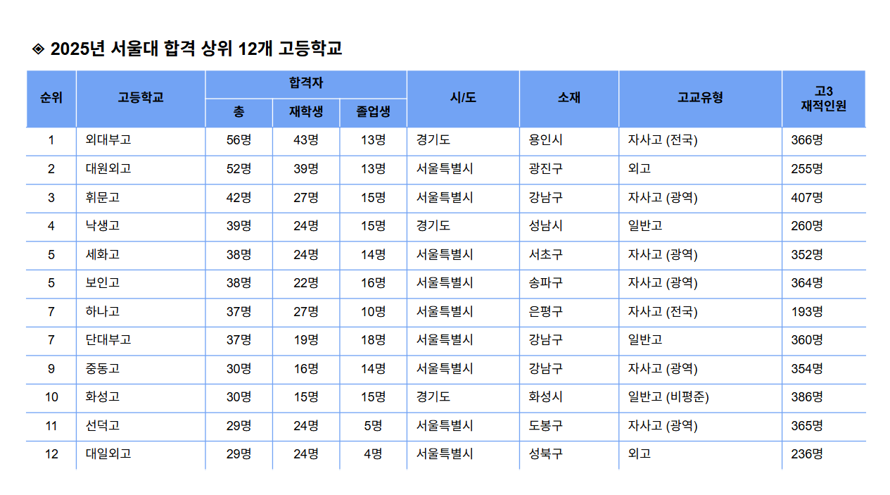
특목고 · 자사고의 위상
어느 고등학교를 가든 영어는 입학 전에 안정권이어야 합니다. 특목고는 더욱 그렇습니다.
금호 메타 영어학원
37 / 70
Notes:
[첫마디] 고등학교 선택 이야기로 넘어가겠습니다.
[대본] 어느 고등학교를 가든 영어는 입학 전에 안정권이어야 합니다. 특목고는 더욱 그렇습니다. 외고나 국제고는 입학하는 순간 수업이 영어로 돌아갑니다. 거기서 영어를 시작할 수는 없습니다.
Q. 특목고를 보내야 유리한가요?
A. 아이 성향과 가정의 판단입니다. 내신 경쟁이 훨씬 치열하다는 점을 아셔야 합니다. 다음 장에서 숫자로 보여 드리겠습니다.

Slide 38
고등학교 선택 — 일반고를 보는 법
1
학업성취 현황
과목별 A 비율과 표준편차를 확인합니다. 표준편차가 낮으면 대다수가 평균에 몰려 있어 내신 관리가 어렵습니다
2
표준편차 기준
일반고 평균 20~22 / 특목고·자사고 평균 10~15
3
교육운영 특색사업과 방과후학교
대학이 고등학교를 평가할 때 참고하는 항목입니다
4
창체 동아리 현황
학교알리미에서 누구나 볼 수 있는 자료입니다. 원서 쓰기 전에 꼭 확인하세요.
자율동아리는 대입에 제공되지 않으므로 창체 동아리의 종류와 개설 가능성을 봅니다
금호 메타 영어학원
38 / 70
Notes:
[첫마디] 일반고를 고를 때도 아무 데나 가시면 안 됩니다. 확인할 것이 네 가지 있습니다.
· 첫째, 학업성취 현황입니다. 과목별 A 비율과 표준편차를 봅니다. 표준편차가 낮으면 대다수가 평균에 몰려 있어 내신 관리가 어렵습니다.
· 둘째, 표준편차 기준입니다. 일반고 평균은 20에서 22, 특목고와 자사고는 10에서 15입니다.
· 셋째, 교육운영 특색사업과 방과후학교입니다. 대학이 고등학교를 평가할 때 참고하는 항목입니다.
· 넷째, 창체 동아리 현황입니다. 자율동아리는 대입에 제공되지 않으므로 창체 동아리의 종류와 개설 가능성을 봐야 합니다.
[주의] 표준편차가 작다는 것은 학생들 점수가 비슷하다는 뜻입니다. 비슷하면 1점 차이로 등급이 갈립니다. 그래서 내신 따기가 어렵습니다. 반대로 표준편차가 크면 상위권과 중하위권이 벌어져 있어서, 상위권에 들면 안정적으로 등급이 나옵니다.
[대본] 이건 학교알리미 사이트에서 누구나 볼 수 있는 자료입니다. 원서 쓰기 전에 꼭 확인하십시오. 필요하시면 저희가 같이 봐 드리겠습니다.

Slide 39
숫자로 비교하면 이렇게 다릅니다
1학년 1학기 영어 — 같은 지역 두 학교 비교
구분 | 평균 | 표준편차 | A | B | C | D | E
○○일반고 | 62.3 | 24.5 | 16.4% | 13.9% | 13.9% | 11.9% | 43.9%
○○국제고 | 70.9 | 16.2 | 14.4% | 19.8% | 24.3% | 16.3% | 25.2%
·
국제고는 평균이 높고 표준편차가 작습니다 — 상위권이 몰려 있어 내신 경쟁이 치열합니다
·
일반고는 E 비율이 43.9%입니다 — 중간층이 얇아 상위권끼리 경쟁합니다
·
어느 쪽이든 영어에서 A를 받으려면 중등에서 이미 실력이 있어야 합니다
금호 메타 영어학원
39 / 70
Notes:
[첫마디] 실제 숫자로 보겠습니다. 같은 지역 두 학교 1학년 1학기 영어입니다.
· 일반고는 평균 62.3점, 표준편차 24.5, A가 16.4%인데 E가 43.9%입니다.
· 국제고는 평균 70.9점, 표준편차 16.2, A가 14.4%, E가 25.2%입니다.
[주의] 국제고는 평균이 높고 표준편차가 작습니다. 상위권이 몰려 있어 내신 경쟁이 치열하다는 뜻입니다. A 비율이 오히려 일반고보다 낮습니다.
[주의] 일반고는 E가 43.9%입니다. 중간층이 얇아서 상위권끼리 경쟁하는 구조입니다.
[대본] 국제고가 A를 더 적게 준다는 것이 보이시죠. 잘하는 아이들끼리 모여 있으니 그렇습니다. 그런데 어느 쪽을 가든 공통점이 하나 있습니다. 영어에서 A를 받으려면 중등에서 이미 실력이 있어야 한다는 것입니다.

Slide 40
문이과 통합 — 누구나 의대에 갈 수 있습니다
·
2022 개정 교육과정에서 문과·이과 구분이 사라졌습니다
·
통합사회·통합과학을 모두 이수하고, 수능에서도 둘 다 응시합니다
·
선택과목으로 진로를 만들어 가는 구조입니다
·
중학교 때 진로를 확정할 필요가 없어졌다는 뜻이기도 합니다
진로가 열려 있는 만큼, 어느 길로 가든 필요한 과목을 미리 다져 둬야 합니다. 영어가 그 첫 번째입니다.
금호 메타 영어학원
40 / 70
Notes:
[첫마디] 좋은 소식으로 마무리하겠습니다. 진로를 일찍 정할 필요가 없어졌습니다.
· 2022 개정 교육과정에서 문과와 이과 구분이 사라졌습니다. 통합사회와 통합과학을 모두 이수하고, 수능에서도 둘 다 응시합니다. 선택과목으로 진로를 만들어 가는 구조입니다.
[배경] 고등학교 1학년 때 문이과를 정하는 것이 너무 이르다는 지적이 오래됐습니다. 그리고 융합 인재를 기르자는 방향과도 맞지 않았습니다.
[대본] 중학교 때 진로를 확정하지 않으셔도 됩니다. 다만 진로가 열려 있는 만큼, 어느 길로 가든 필요한 과목은 미리 다져 둬야 합니다. 국어·영어·수학이 그렇습니다. 영어가 그중 첫 번째입니다. 왜냐하면 가장 오래 걸리니까요.

Slide 41
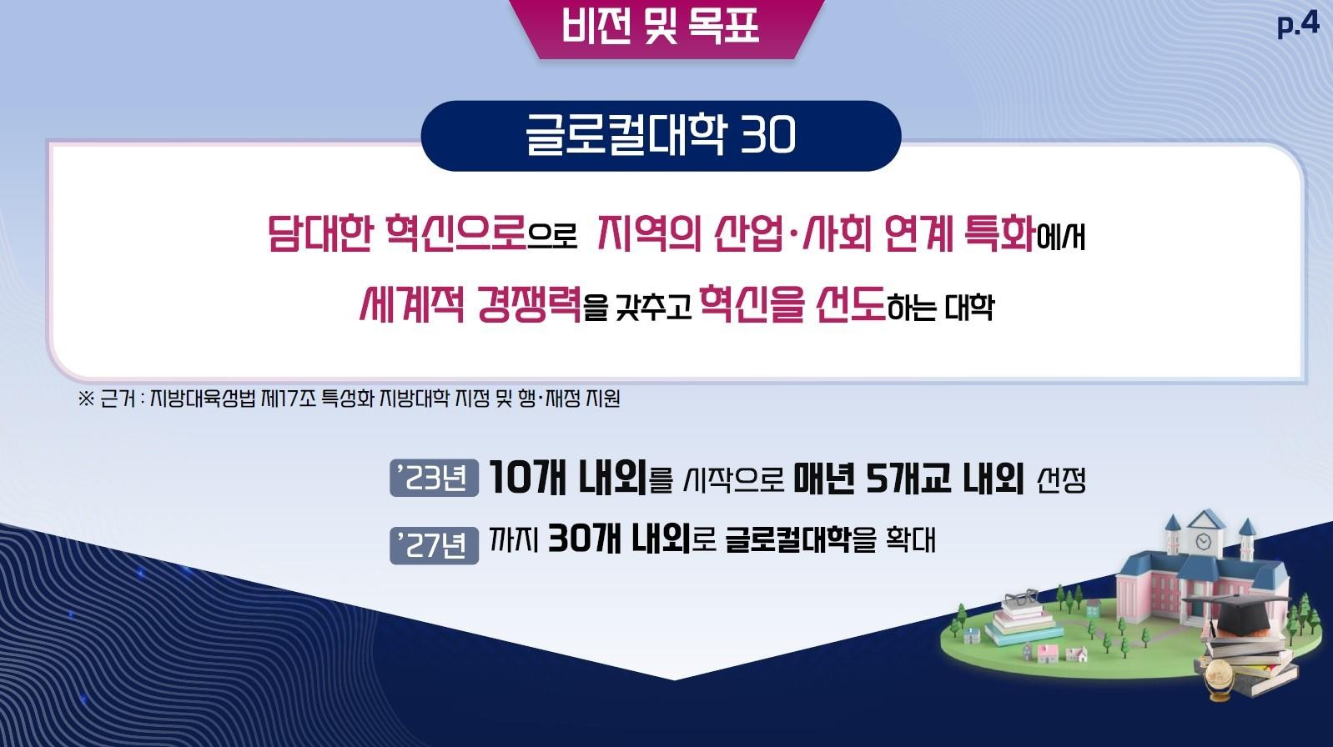
대학도 바뀌고 있습니다 — 글로컬대학
·
무학과 · 무학년 · 무전공 — 학과 단위 모집을 폐지하는 대학이 나오고 있습니다
·
순천향대는 단과대와 전공을 모두 폐지하고 학제를 3·4·5년제로 다양화했습니다
·
지역 거점 대학이 재편되면서 우리 지역 학생에게 기회가 늘어납니다
금호 메타 영어학원
41 / 70
Notes:
[첫마디] 마지막으로 대학 자체가 어떻게 바뀌는지 보겠습니다.
· 무학과, 무학년, 무전공이 확대되고 있습니다. 학과나 학부 단위로 모집하는 방식을 폐지하는 대학이 나오고 있습니다.
· 순천향대는 단과대와 전공을 모두 폐지하고 학제를 3년제, 4년제, 5년제 학·석사로 다양화했습니다.
· 정부가 지역 거점 대학을 집중 육성하는 글로컬대학 사업을 진행 중입니다.
[주의] 글로컬대학 사업은 지역 학생에게 기회입니다. 수도권으로 가지 않아도 되는 선택지가 늘어난다는 뜻이기 때문입니다. 광주·전남 학부모에게는 의미 있는 이야기입니다.
[대본] 8년 뒤 대학 지형은 지금과 많이 다를 겁니다. 그래서 지금 특정 대학, 특정 학과를 목표로 잡는 것은 큰 의미가 없습니다. 어느 대학, 어느 전공을 가도 통하는 힘을 만드는 것이 답입니다.
Q. 결국 우리 아이는 뭘 하면 되나요?
A. 세 가지입니다. 출결을 지키고, 수업에서 생긴 궁금증을 책으로 해결하는 습관을 들이고, 영어를 중등에서 끝내 놓는 것입니다. 나머지는 제도가 바뀌어도 변하지 않습니다.
Q. 사교육을 얼마나 시켜야 하나요?
A. 과목 수를 늘리는 것보다 하나를 제대로 끝내는 것이 낫습니다. 특히 영어는 중등에서 마무리하고 고등에서 시간을 버는 것이 가장 효율적입니다.
Q. 제도가 또 바뀌면 지금 준비한 게 소용없어지는 것 아닌가요?
A. 제도에 맞춘 준비는 그렇습니다. 그런데 읽고 이해해서 자기 말로 쓰는 힘은 어떤 제도가 와도 쓰입니다. 오늘 제가 드리고 싶은 말씀이 그겁니다.
Q. 선생님은 왜 이렇게 자세히 아시나요?
A. 매주 교육부와 국가교육위원회 발표를 챙겨 보고 정리하고 있습니다. 필요하시면 월 1회 정리해서 블로그와 밴드에 올리고 있으니 보시면 됩니다.

Slide 42
우리 학원
중등 과정에 대하여
취지 · 목표
과정 · 일정
반 · 수업시간
기본은 중등 내신, 목표는 수능과 TOEFL
듣기·말하기·독해·영작 + 문법
시험 2~3주 전 내신 대비로 전환
1월 ~ 12월, 총 12개월
[2027]년 1월 4일 시작 예정
주 3일 · 하루 3교시 (1교시 45분)
저녁 6:00 ~ 8:15
월수금반 / 화목금반
반별 난이도에 따라 진도·교재가 다릅니다
교재
평가 · 성적관리
원어민 수업
문법 · Grammar TAPA 1·2·3
독해 · THE CLIP
단어·듣기 · Class Card
서술형 · 쎄듀 쓰작 시리즈
단어 매일 · 문법·독해 주 1회
고1 모의고사 듣기·독해 2개월마다
→ 결과표 발송 후 상담
중1은 고1 시험지로 연 5회
상·중·하 레벨 · 주 1회 45분
Writing — 에세이 쓰기
Speaking — 디베이팅
금호 메타 영어학원
42 / 70
Notes:
여기까지가 제도였고, 이제 저희 학원이 중등 3년을 어떻게 운영하는지 말씀드리겠습니다. 목표는 중등 내신을 기본으로 수능과 TOEFL까지입니다. 1월 4일 시작, 12개월 과정이고 주 3일, 저녁 6시부터 8시 15분까지 하루 3교시 수업합니다. 반은 월수금반과 화목금반이 있고 난이도별로 진도와 교재가 다릅니다. 단어는 매일, 문법·독해는 주 1회 평가하고, 2개월마다 고1 모의고사를 보고 결과표를 보내드린 뒤 상담합니다. 원어민 수업은 레벨별 주 1회 45분, 에세이 쓰기와 디베이팅입니다.

Slide 43
우리 학원
중등 과정 개요
주 3일
저녁 6시
135분
월·화 / 수·목 / 금
6시 ~ 8시 15분
하루 3교시 · 각 45분
·
단어·듣기 / 문법 / 독해를 매 수업 모두 다룹니다
·
원어민 수업이 주 1회 정규 시간 안에 들어갑니다
·
초등 리틀팍스 과정을 마친 학생이 그대로 올라옵니다
중3까지 고3 수준을 끝내 놓는 것이 목표입니다.
금호 메타 영어학원
43 / 70

Slide 44
우리 학원
하루 수업은 이렇게 구성됩니다
시간 | 월 · 화 | 수 · 목 | 금
6:00 ~ 6:45 | Class Card (단어·듣기) | 원어민 수업 | Class Card (단어·듣기)
6:45 ~ 7:30 | 문법 | 문법 | 문제풀이
7:30 ~ 8:15 | 독해 | 독해 | 독해
단어·듣기·문법·독해를 매주 반복합니다. 한 영역이라도 빠지면 그 주에 구멍이 생깁니다.
금호 메타 영어학원
44 / 70
Notes:
시간표는 유인물에도 넣었다고 안내.

Slide 45
우리 학원
원어민 수업
·
주 1회, 정규 수업 시간 안에서 진행합니다 — 추가 비용이 없습니다
·
말하기와 발표 중심입니다. 서울대·카이스트 면접에서 요구하는 그 능력입니다
·
한국인 선생님 수업과 같은 주제를 다뤄 배운 것을 바로 써 보게 합니다
·
중등에서 말하기를 놓으면 고등에서 되살리기가 매우 어렵습니다
내신과 수능만 보고 말하기를 버리는 학원이 많습니다. 저희는 그렇게 하지 않습니다.
금호 메타 영어학원
45 / 70

Slide 46
우리 학원
초등에서 중등으로 이어집니다
과정 | 기관 | 운영 | 핵심
초등 | 리틀팍스 어학원 금호센터 | 주 5일 · 하루 95분 | 스토리 기반 듣기·말하기, 매일 영어 노출
중등 | 금호 메타 영어학원 | 주 3일 · 하루 135분 | 단어·듣기·문법·독해 + 원어민
연결 |  | 레벨테스트로 배치 | 초등에서 쌓은 듣기·말하기를 내신·수능 체계로 전환
초등에서 귀와 입을 열어 두었기 때문에, 중등에서 문법과 독해에 시간을 쓸 수 있습니다.
금호 메타 영어학원
46 / 70
Notes:
리틀팍스에서 올라온 학생 학부모가 많다면 이 장에서 시간을 더 쓴다.

Slide 47
우리 학원
학습 관리 시스템
Class Card
단어·듣기를 스마트폰으로 매일. 학원에서 실시간 진행 확인
모의고사
이사벨's 모의고사 연 4회 + 학교 내신 추적
성적 관리표
모의고사·중간·기말을 한 장에 기록해 원장·강사·학부모가 함께 확인
개별 상담
성적 변화가 보이면 바로 연락드립니다
금호 메타 영어학원
47 / 70

Slide 48
9부
무엇을 어떻게 가르치나
문법 · 독해 · 듣기 · 어휘

Slide 49
우리 학원
Grammar가 중요한 이유
·
학교 내신에서 서술형·논술형이 강세 — 중간·기말에서 서술형 비중이 각 약 40%
·
문법 기본기가 없으면 풀 수 없는 문제가 출제됩니다 (단수·복수, 시제 등)
·
교과서가 아닌 외부 지문을 주고 틀린 부분을 찾아 고쳐 쓰라는 문제도 나옵니다
·
사소한 실수라도 문법적 실수라면 크게 감점됩니다
앞서 본 '서·논술형 확대'가 이미 중학교 시험지에 와 있습니다. 문법은 그 시험의 채점 기준입니다.
금호 메타 영어학원
49 / 70
Notes:
입시 파트(15쪽 서·논술형)와 연결해서 말한다. '제도가 그렇게 가고 있다고 말씀드렸죠, 이미 와 있습니다.'

Slide 50
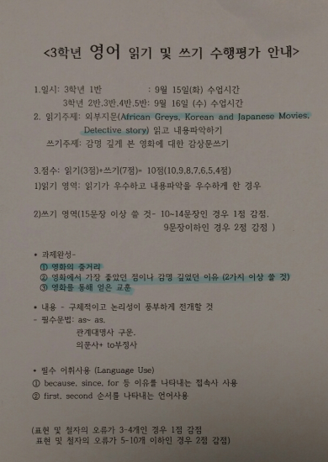
우리 학원
실제 수행평가 문제입니다
채점 기준
·
15문장 이상 — 10~14문장 1점 감점, 9문장 이하 2점 감점
·
필수 문법: as ~ as, 관계대명사, 의문사+to부정사
·
필수 어휘: 이유·순서를 나타내는 접속사
·
표현·철자 오류 3~4개 1점, 5~10개 2점 감점
이 문제에서 만점을 받을 수 있는 학생이 몇이나 될까요. 문법과 작문을 따로 배워서는 안 됩니다.
금호 메타 영어학원
50 / 70

Slide 51

우리 학원
문법 교재 — Grammar Inside
·
혼동되기 쉬워 시험에 자주 나오는 문법을 비교해서 설명합니다
·
학년이 아니라 실력에 맞춰 단계를 배치합니다
·
매 단원 서술형 대비 문제로 마무리합니다
금호 메타 영어학원
51 / 70

Slide 52
우리 학원
단계별로 이렇게 올라갑니다
단계 | 대상 | 학습 내용
Starter | 초6 ~ 중1 | 문장의 토대가 되는 단어 유형 — 명사·동사·형용사·부사·전치사
1권 | 중1 | 인칭대명사와 Be동사, 일반동사, 조동사, 시제, 명사와 관사, to부정사와 동명사
2권 | 중2 ~ 중3 | 감각동사, 수여동사, 현재완료, 분사구문, 수동태, 관계대명사, 가정법
3권 | 중3 ~ 고등 | 완료시제, 조동사 have p.p., 분사구문, 비교, 관계사, 일치와 화법, 특수구문
3권을 중3에 끝내면 고1 문법은 복습이 됩니다. 그때 독해와 어휘에 시간을 쓸 수 있습니다.
금호 메타 영어학원
52 / 70

Slide 53
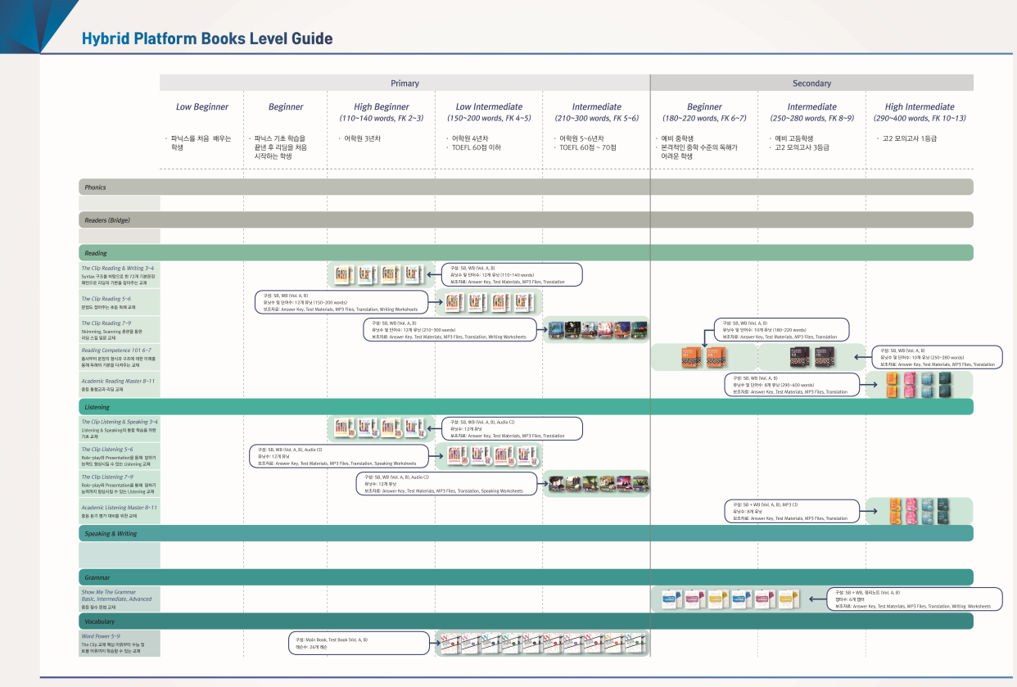
우리 학원
독해 교재 — THE CLIP
중·고등 전문 교재. 중고등 교육과정 학습 내용을 모티브로 구성
금호 메타 영어학원
53 / 70

Slide 54
우리 학원
THE CLIP이 다른 점
교과 내용 중심
주제별 확장성
중·고등 교육과정 학습 내용을 모티브로 구성
토픽이 일상생활과 연관되어 다양하게 확장
주제 간 연계성
심화학습 가능
연관된 토픽으로 융합적 사고력을 기름
학습 내용을 통해 지적 욕구와 흥미를 채움
시험능력 향상
Speaking / Writing 확장
영역별·유형별로 유형화된 문제
읽은 것을 말하고 쓰는 데까지
금호 메타 영어학원
54 / 70

Slide 55
우리 학원
INPUT → INTAKE → OUTPUT
INPUT
INTAKE
OUTPUT
30%
50%
20%
Reading, Listening
Grammar, Vocabulary
Skimming, Scanning
Note-taking, Test Skill
Writing, Speaking
Sentence & Paragraph Building
읽은 것을 자기 말로 다시 쓰게 하는 20%가 서·논술형을 대비하는 구간입니다.
금호 메타 영어학원
55 / 70

Slide 56
우리 학원
레벨 체계와 학습 기간
단계 | 과정 | 대상 | 기간
Stage 1 | Phonics | 유치·초등 저학년 | -
Stage 2 | Word to Sentence | 파닉스를 끝내고 리딩을 시작 | -
Stage 3 | Sentence Building | 영어문장 기본 구성 원리 | 레벨별 3개월 · 총 12개월
Stage 4 | Sentence Combining / Paragraph Building | TOEFL 60점 이하 | 레벨별 3개월 · 총 12개월
Stage 5 | Paragraph Building / Combining | TOEFL 60~70점 | 레벨별 3개월 · 총 18개월
Stage 6 | Test Prep (TOEFL Reading) | TOEFL 70~99점 | 레벨별 3개월 · 총 18개월
학년이 아니라 실력으로 배치합니다. 중1이 Stage 5에 있기도 하고, 중3이 Stage 3에서 시작하기도 합니다.
금호 메타 영어학원
56 / 70

Slide 57
10부
Class Card
단어와 듣기를 매일 쌓는 도구

Slide 58
우리 학원
듣기 — 10년치 기출 5,277문항
1
Listening Test
리스닝 문제 풀기
2
Dictation
영문 보고 듣기 → 해석 보고 듣기 → 듣고 쓰기
3
반복 듣기와 오답 학습
단어 암기 후 다시 풀기
듣기는 반복과 노출의 결과물입니다. 외고 합격생들의 듣기 학습 방법과 같은 구조입니다.
금호 메타 영어학원
58 / 70

Slide 59
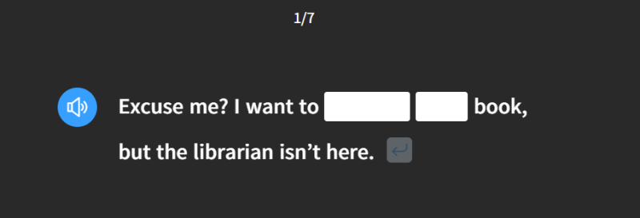
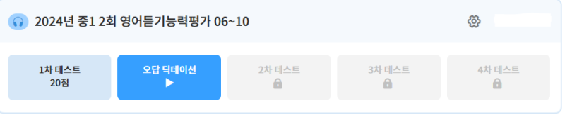
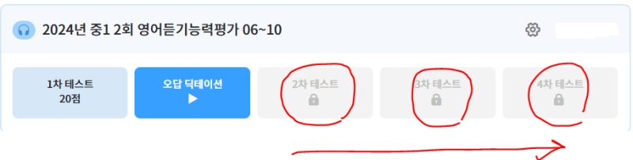
우리 학원
틀린 문제는 3단계 받아쓰기로
Step 1 전체 문장 받아쓰기
Step 2 첫 철자만 제시
Step 3 전체 단어 제시
정답을 주지 않습니다. 스스로 채울 때까지 단계를 낮춰 갑니다.
금호 메타 영어학원
59 / 70

Slide 60
우리 학원
1년 단위로 이만큼 올라갑니다
1년차
어휘 및 문장 반복
2년차
중1~3 교육청 듣기평가
3년차
고2 모의고사 · 고2 교육청 듣기평가
4년차
고3 모의고사 · 고3 교육청 듣기평가
중1에 시작하면 중3에 고3 듣기를 풉니다. 이것이 '중3까지 고3 수준'의 실제 모습입니다.
금호 메타 영어학원
60 / 70

Slide 61
우리 학원
수능 듣기의 특성
·
수능 듣기는 대화형과 독해형으로 나뉩니다
·
대화형은 두 사람의 대화를 듣고 푸는 문제입니다
·
독해형은 한 사람이 읽어 주는 담화를 듣고 푸는 문제이고, 비율이 계속 늘고 있습니다
·
그래서 독해형 듣기를 많이 훈련해야 합니다
귀로 읽는 훈련(Ear Reading)을 해 두면 눈으로 읽는 것(Eye Reading)은 훨씬 쉬워집니다.
금호 메타 영어학원
61 / 70

Slide 62
우리 학원
단어 — 6단계로 외웁니다
단어 암기
단어 리콜
스펠 쓰기
필수
필수
권장
발음 훈련
매칭 게임
테스트
선택
선택
필수
오답은 자동 저장되어 틀린 단어 위주로 반복됩니다. 학원에서 진행 현황을 실시간으로 봅니다.
금호 메타 영어학원
62 / 70

Slide 63
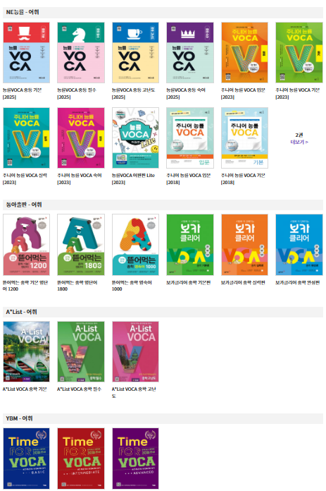
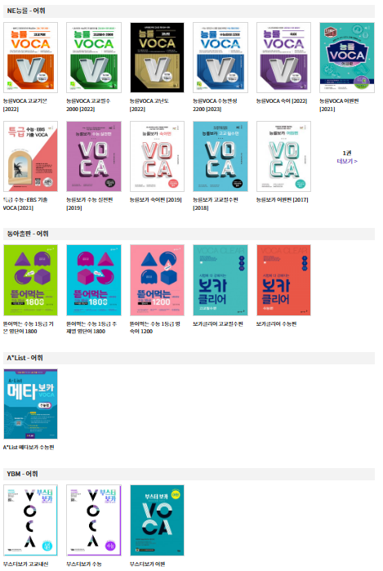
우리 학원
단어장은 학생마다 다릅니다
중등 단어장 34권
고등 단어장 25권
내신 필수 단어 / 수능 빈출 단어 / 듣기평가 전용 단어 — 아이에게 부족한 유형으로 맞춰 줍니다
금호 메타 영어학원
63 / 70

Slide 64
11부
우리 학생들
숫자로 보는 결과

Slide 65
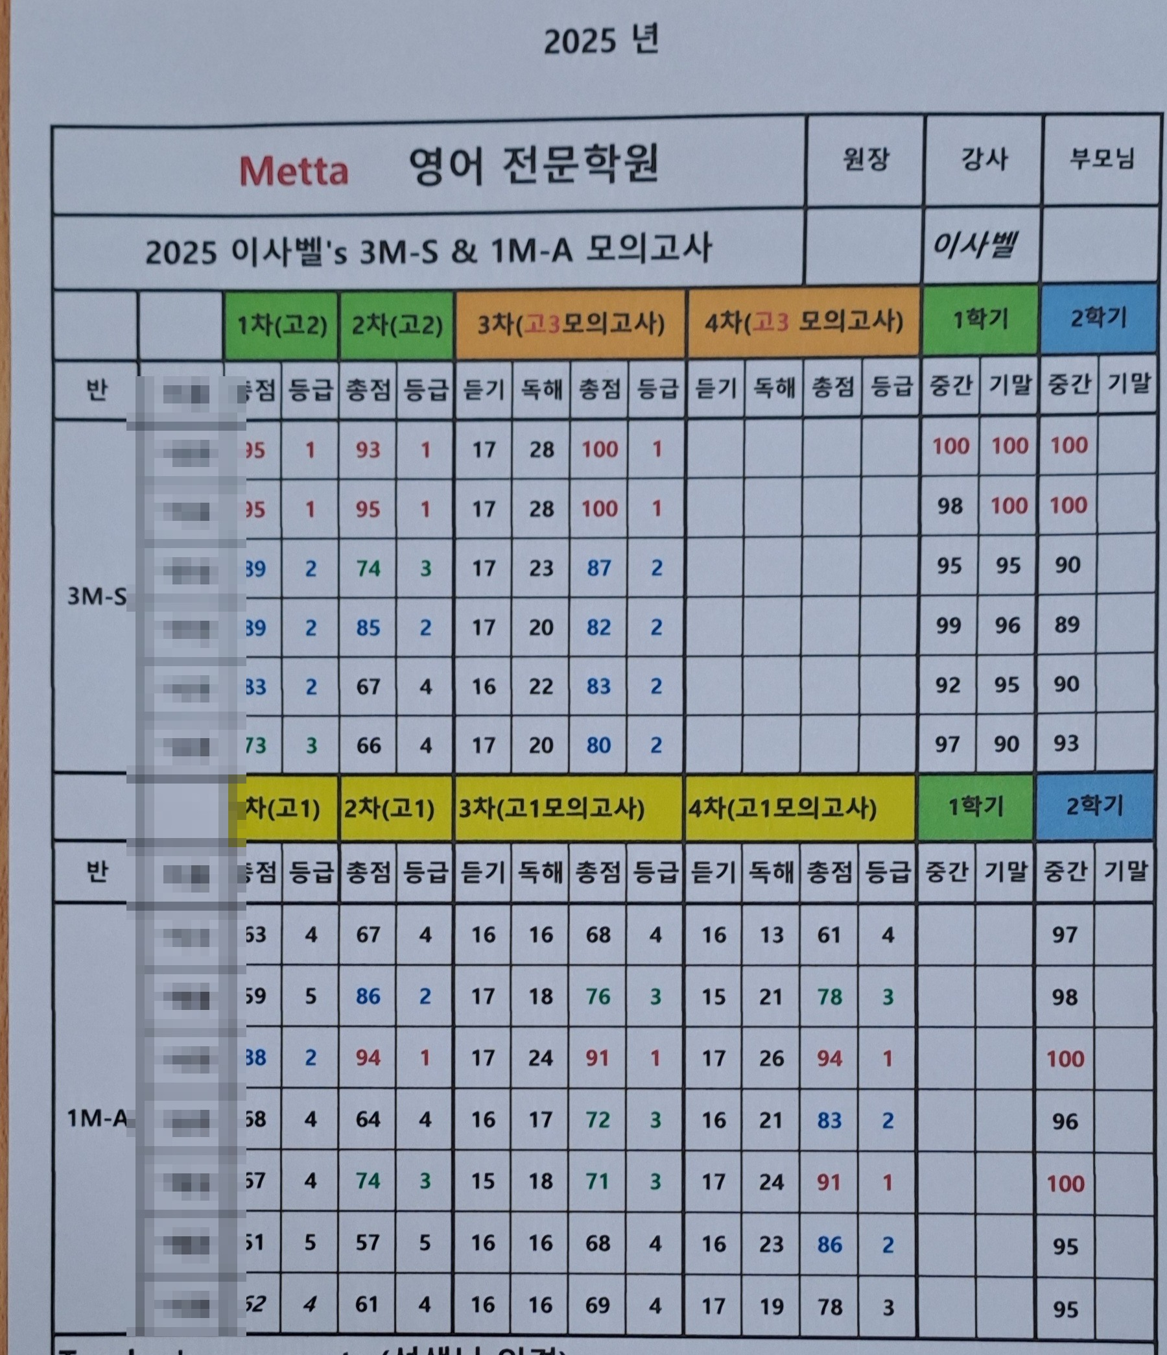
우리 학원
모의고사와 내신을 한 장에서 관리합니다
2025 이사벨's 모의고사 · 학교 내신 관리표 (학생 이름은 가림)
금호 메타 영어학원
65 / 70
Notes:
원장·강사·학부모가 같은 표를 봅니다. 실물을 들어 보이면 더 좋습니다.

Slide 66
우리 학원
2학기 중간고사 90점 이상 67%
67%
중등부 학생 중 2학기 중간고사 영어 90점 이상 비중
·
3M-S 반은 모의고사 1~2등급, 내신 90점 이상을 유지하고 있습니다
·
1M-A 반은 1년 사이 4등급에서 2~3등급으로 올라온 학생이 여럿입니다
·
같은 반이어도 출발점이 다릅니다. 그래서 개별 관리표를 씁니다
금호 메타 영어학원
66 / 70

Slide 67
우리 학원
1년 사이 이렇게 달라졌습니다
1M-A 반 (고1) — 1차 모의고사 → 4차 모의고사
학생 | 1차 총점 / 등급 | 4차 총점 / 등급 | 변화
A | 59 / 5등급 | 78 / 3등급 | +19점 · 2등급 상승
B | 88 / 2등급 | 94 / 1등급 | +6점 · 1등급
C | 67 / 4등급 | 91 / 1등급 | +24점 · 3등급 상승
D | 51 / 5등급 | 86 / 2등급 | +35점 · 3등급 상승
E | 68 / 4등급 | 83 / 2등급 | +15점 · 2등급 상승
한 학기 만에 바뀌지는 않습니다. 매주 같은 것을 반복한 1년이 만든 결과입니다.
금호 메타 영어학원
67 / 70

Slide 68
우리 학원
중1부터 고3까지, 이렇게 갑니다
시기 | 목표 | 우리가 하는 것
중 1 | 기초 문법 완성 + 듣기 시작 | Grammar Inside 1권 · 중등 듣기평가
중 2 | 내신 서술형 대비 + 독해 확장 | Grammar Inside 2권 · THE CLIP · 고1 듣기
중 3 | 고3 수준 도달 | Grammar Inside 3권 · 고2~3 듣기 · 수능 유형
고 1~2 | 내신과 모의고사 병행 | 학교별 내신 대비 + 모의고사 관리
고 3 | 영어는 이미 끝나 있어야 | 다른 과목에 시간을 씁니다
고3에 영어를 붙들고 있지 않게 하는 것 — 그것이 지금 중등에게 해 줄 수 있는 가장 큰 일입니다.
금호 메타 영어학원
68 / 70

Slide 69
정리하겠습니다
1
우리 아이 제도는 2027년 3월에 확정됩니다
2028안은 형들 제도입니다. 나오면 다시 자리를 만들어 말씀드리겠습니다
2
어떤 제도가 와도 읽고 쓰는 힘은 통합니다
수능도 내신도 서·논술형으로 가고 있습니다
3
영어는 중등에서 끝내 놓는 과목입니다
고등학교에서 다른 걸 할 시간을 벌어 주는 것이 저희 목표입니다
지금은 바꿀 때가 아니라 쌓을 때입니다.
금호 메타 영어학원
69 / 70

Slide 70
감사합니다
개별 상담을 원하시면 언제든 말씀해 주세요
062-655-0594
오전 10시 ~ 오후 8시 30분 · 광주 서구 풍금로177번길 9, 3층
Notes:
질문 10분. 모르는 것은 '확인해서 알려드리겠습니다'가 정답.

